Slide 1

Benvenuti alla 11° Giornata Fiorentina
Alessandro M. Vannucchi

Slide 2
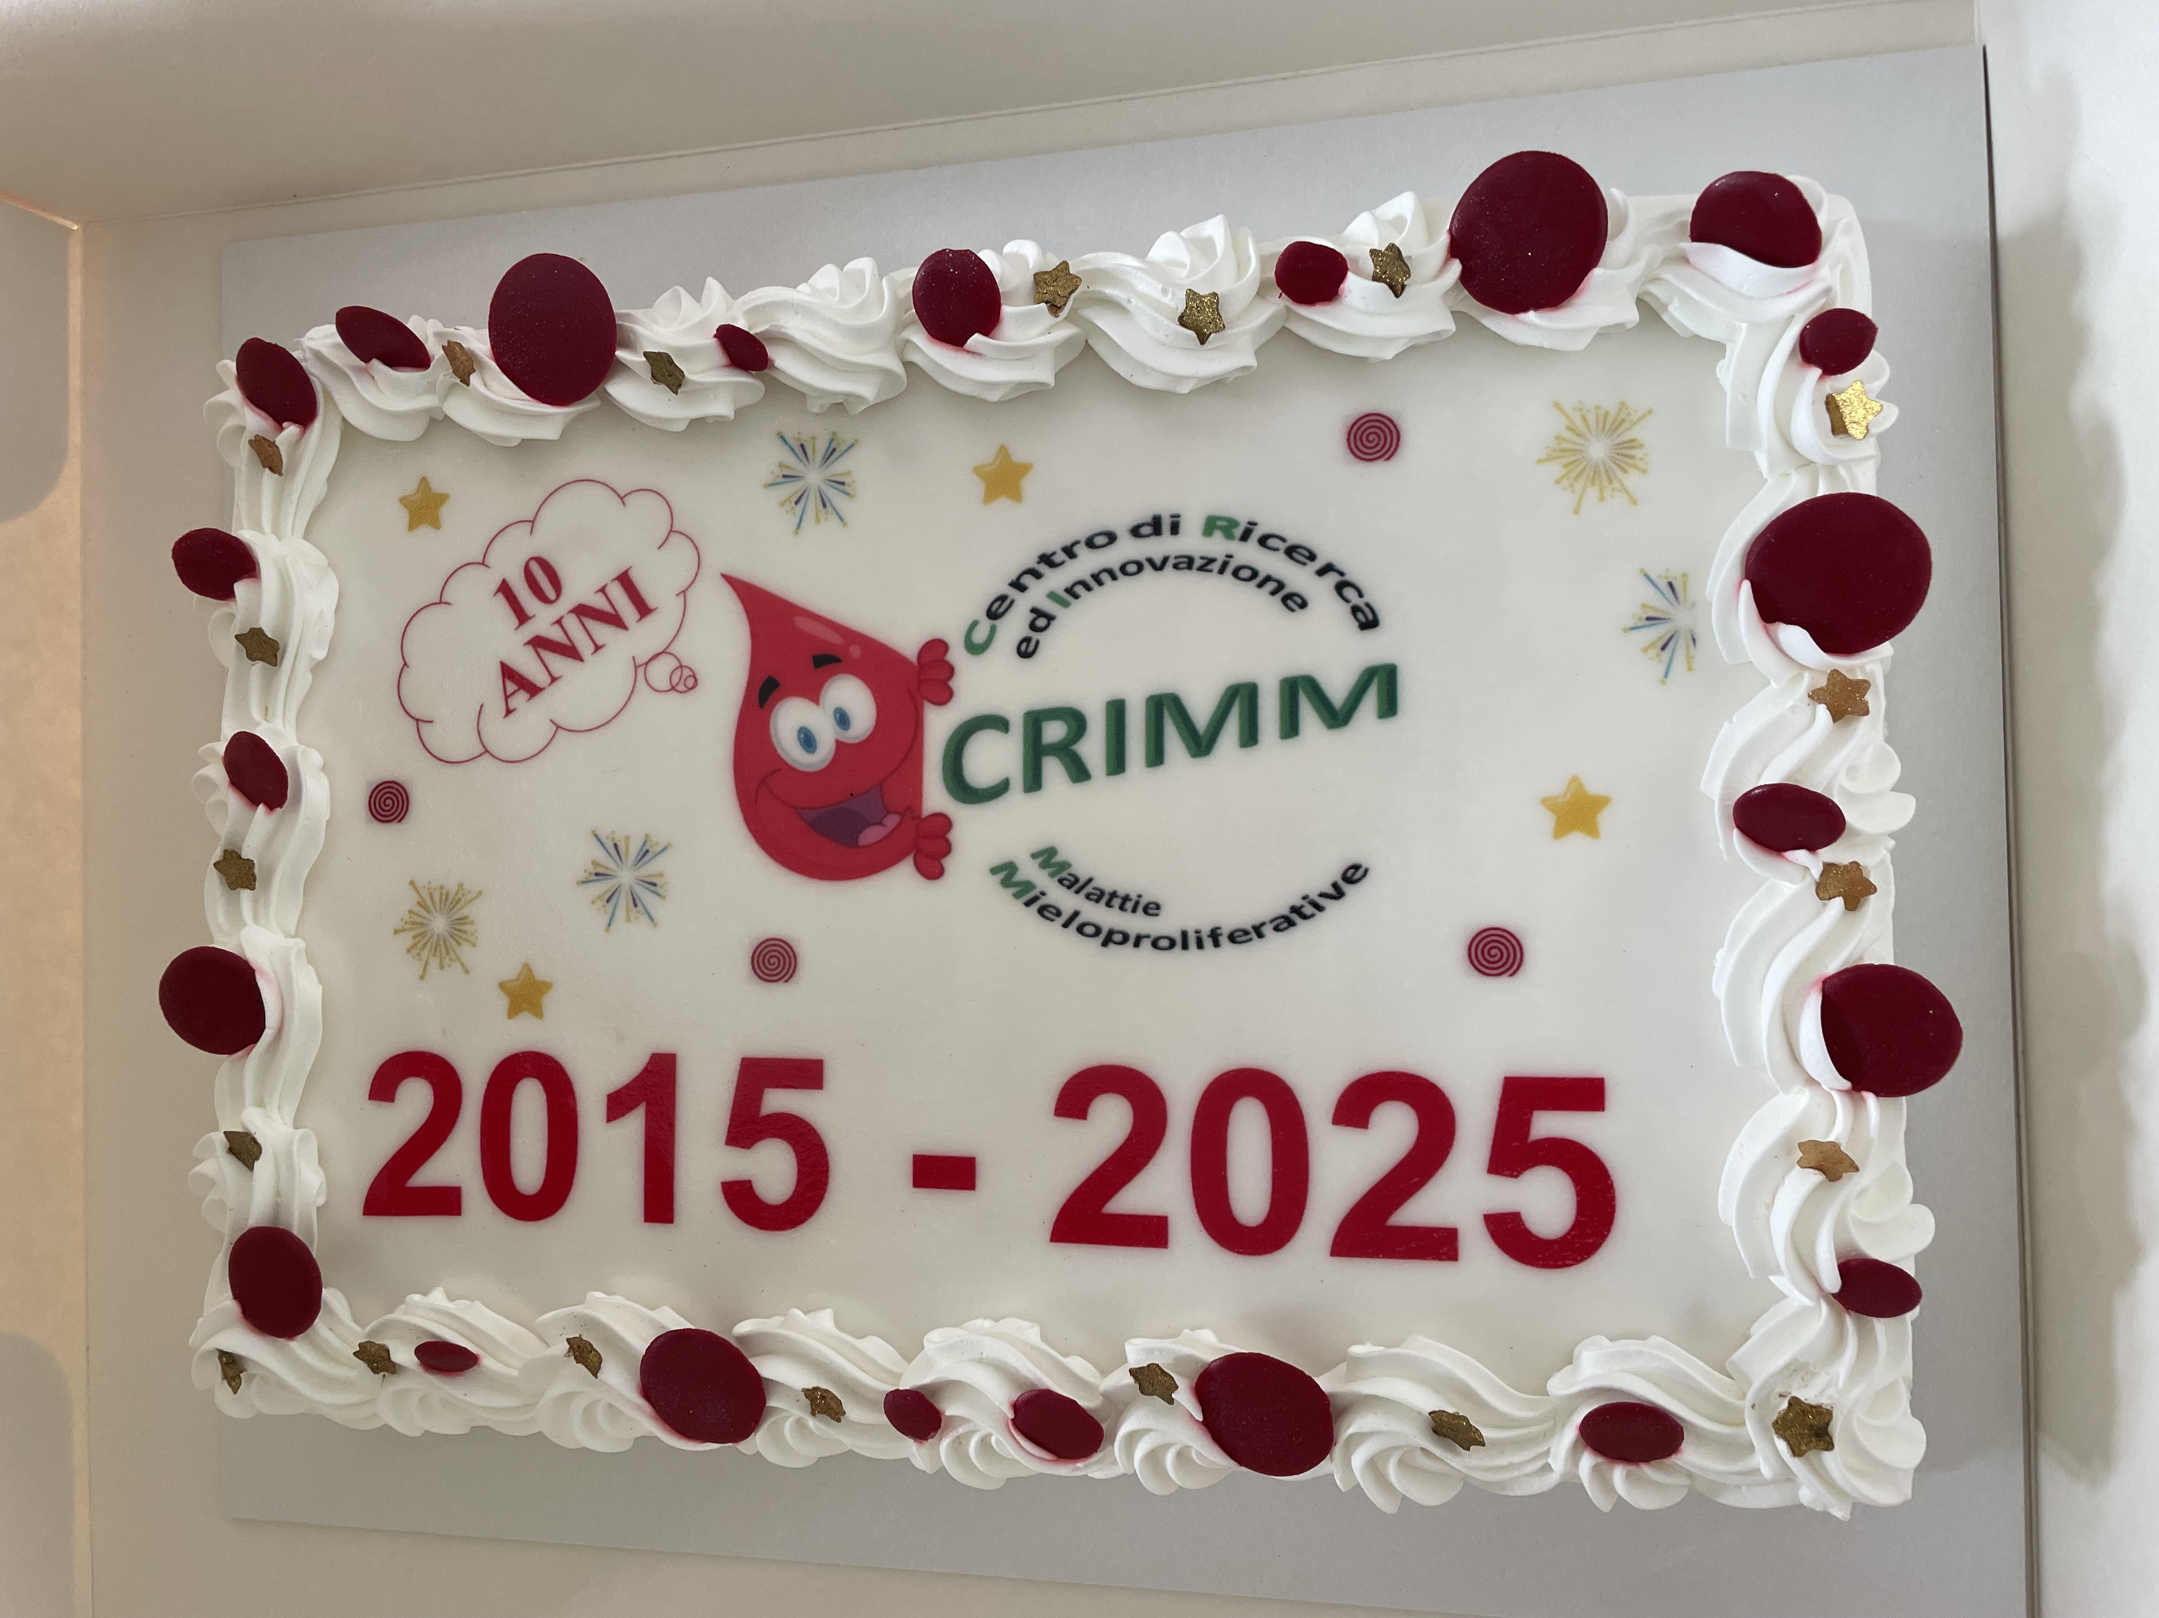
10 anni dal 16 aprile 2015…….

Slide 3

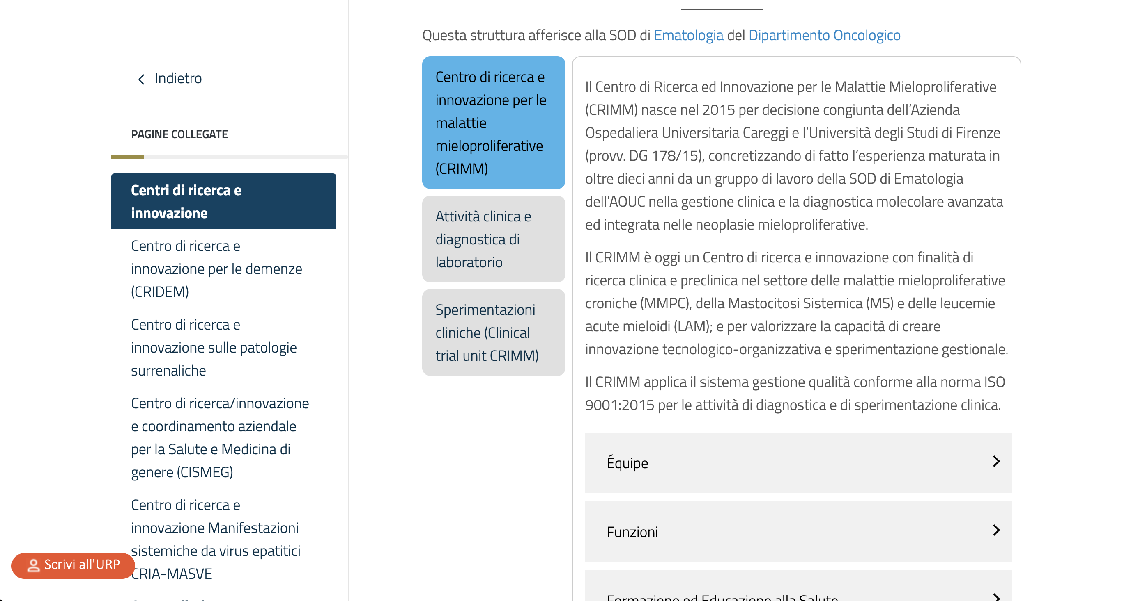

Slide 4
I numeri del CRIMM
 | 2023 | 2024
Percorsi Diagnostici | 190 | 220
Nuove diagnosi | 160 | 175
Visite cliniche | 3190 | 3543
Esami molecolari | 4538 | 4811
Studi Clinici attivi | 30 | 33
Visite per gli Studi clinici | 465 | 453
Pubblicazioni scientifiche (5 aa) | 240 | 328

Slide 5
Il contributo del CRIMM nella sperimentazione clinica
(negli ultimi 10 anni)
Approvazione di ruxolitinib per la mielofibrosi
Centro leader per l’approvazione di ruxolitinib nella policitemia vera
Approvazione di fedratinib per la mielofibrosi
Approvazione di momelotinib per la mielofibrosi
Approvazione di avapritinib per la mastocitosi sistemica
Sottomissione a FDA dello studio con pemigatinib per la neoplasia FGFR1-riarrangiata
Centro leader nello studio GIMEMA di venetoclax e decitabina per la leucemia secondaria
Centro coordinatore nazionale del progetto GIMEMA JAKNET

Slide 6
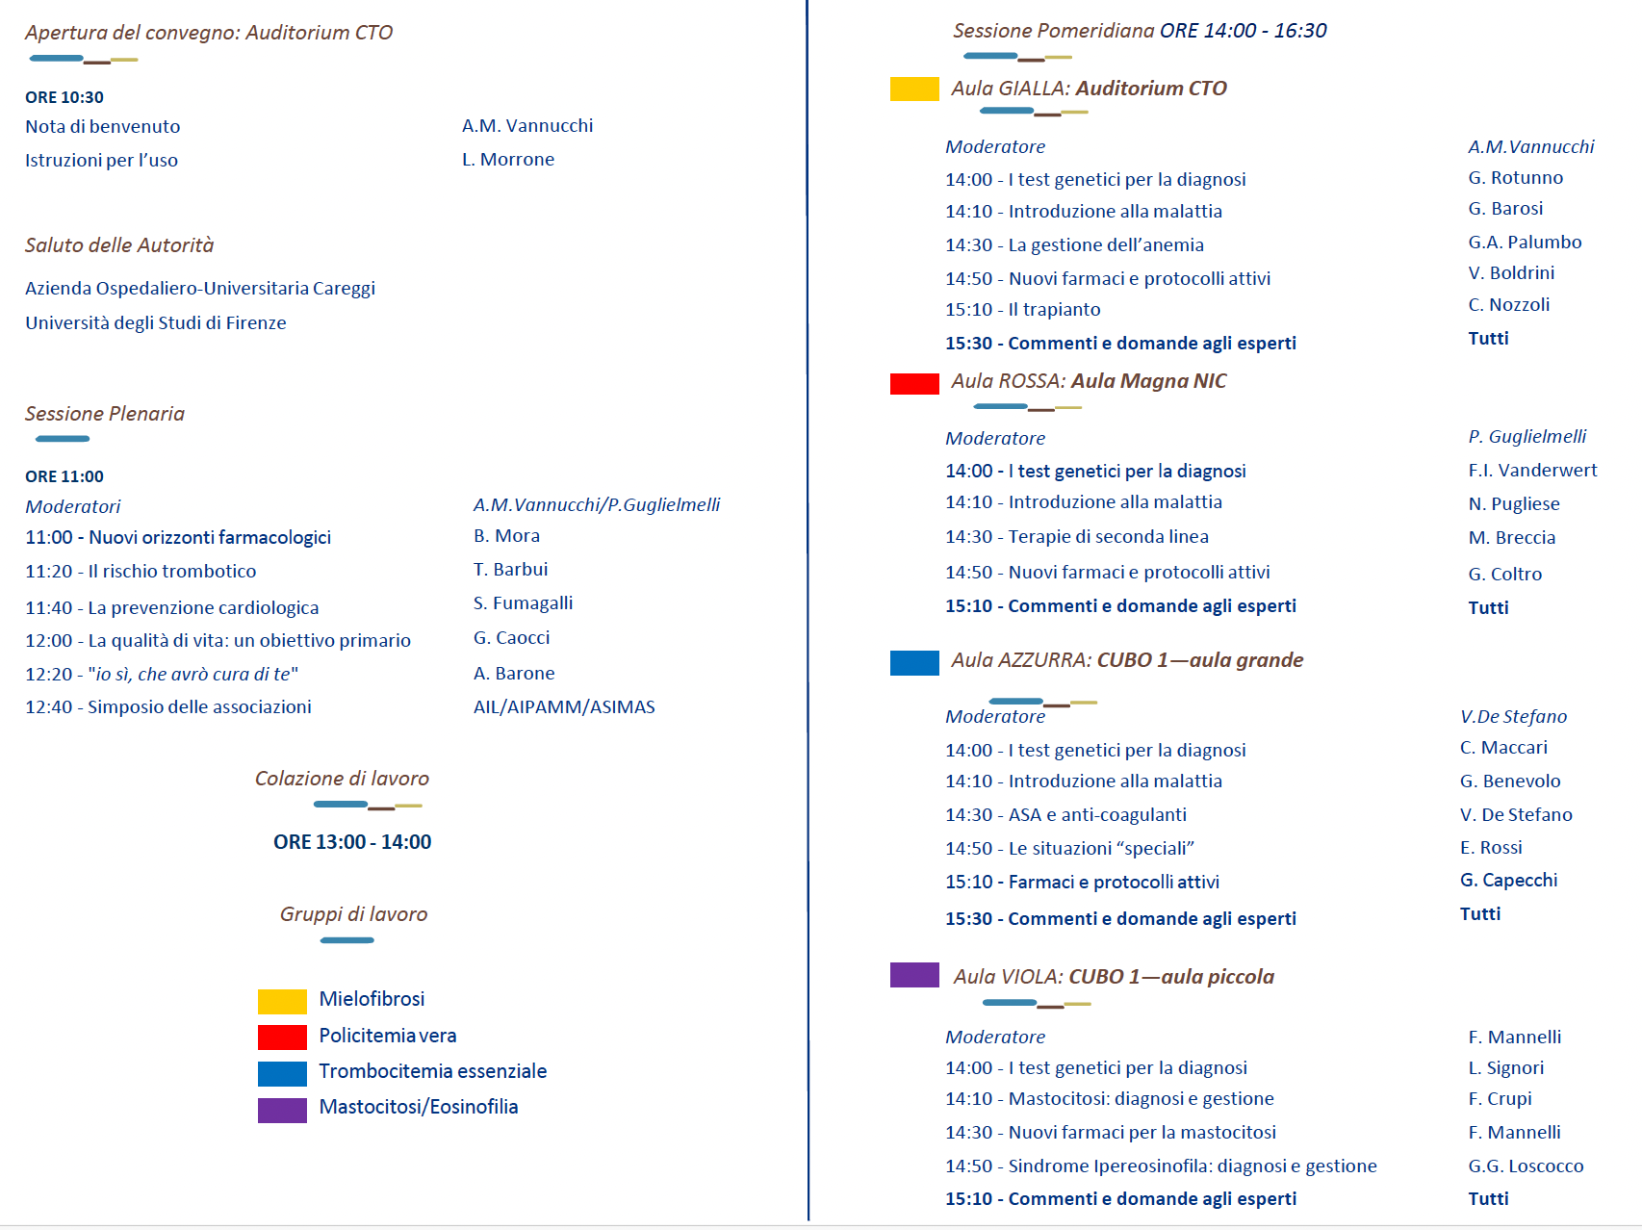
Il programma della Giornata

Slide 7
Ringraziamenti:
Gli esperti fiorentini
‘’non-fiorentini’’
Paola Guglielmelli
Valentina Boldrini
Giulio Capecchi
Giacomo Coltro
Francesca Crupi
Stefano Fumagalli
Fiorenza I. Vanderwert
Giuseppe G. Loscocco
Chiara Maccari
Francesco Mannelli
Lucrezia Morrone
Chiara Nozzoli
Giada Rotunno
Leonardo Signori
Tiziano Barbui (BG)
Antonella Barone (RM)
Giulia Benevolo (TO)
Massimo Breccia (RM)
Giovanni Caocci (CA)
Valerio De Stefano (RM)
Barbara Mora (MI)
Giuseppe Alberto Palumbo (CT)
Novella Pugliese (NA)
Elena Rossi (RM)
Segreteria Scientifica
Paola Guglielmelli
Francesco Mannelli
Chiara Paoli

Slide 8






Ringraziamenti:
Le istituzioni
Le associazioni e i loro rappresentanti
Associazione Italiana per la Ricerca sul Cancro

Slide 9



Ringraziamenti:
I sostenitori
G & C Enterprise
Commanderie Toscana
Prato
I pazienti e le loro famiglie

Slide 10
Ringraziamenti:
Per i contributi non condizionanti
GSK
AOP
Blueprint Medicines
Istituto Gentili

Slide 11
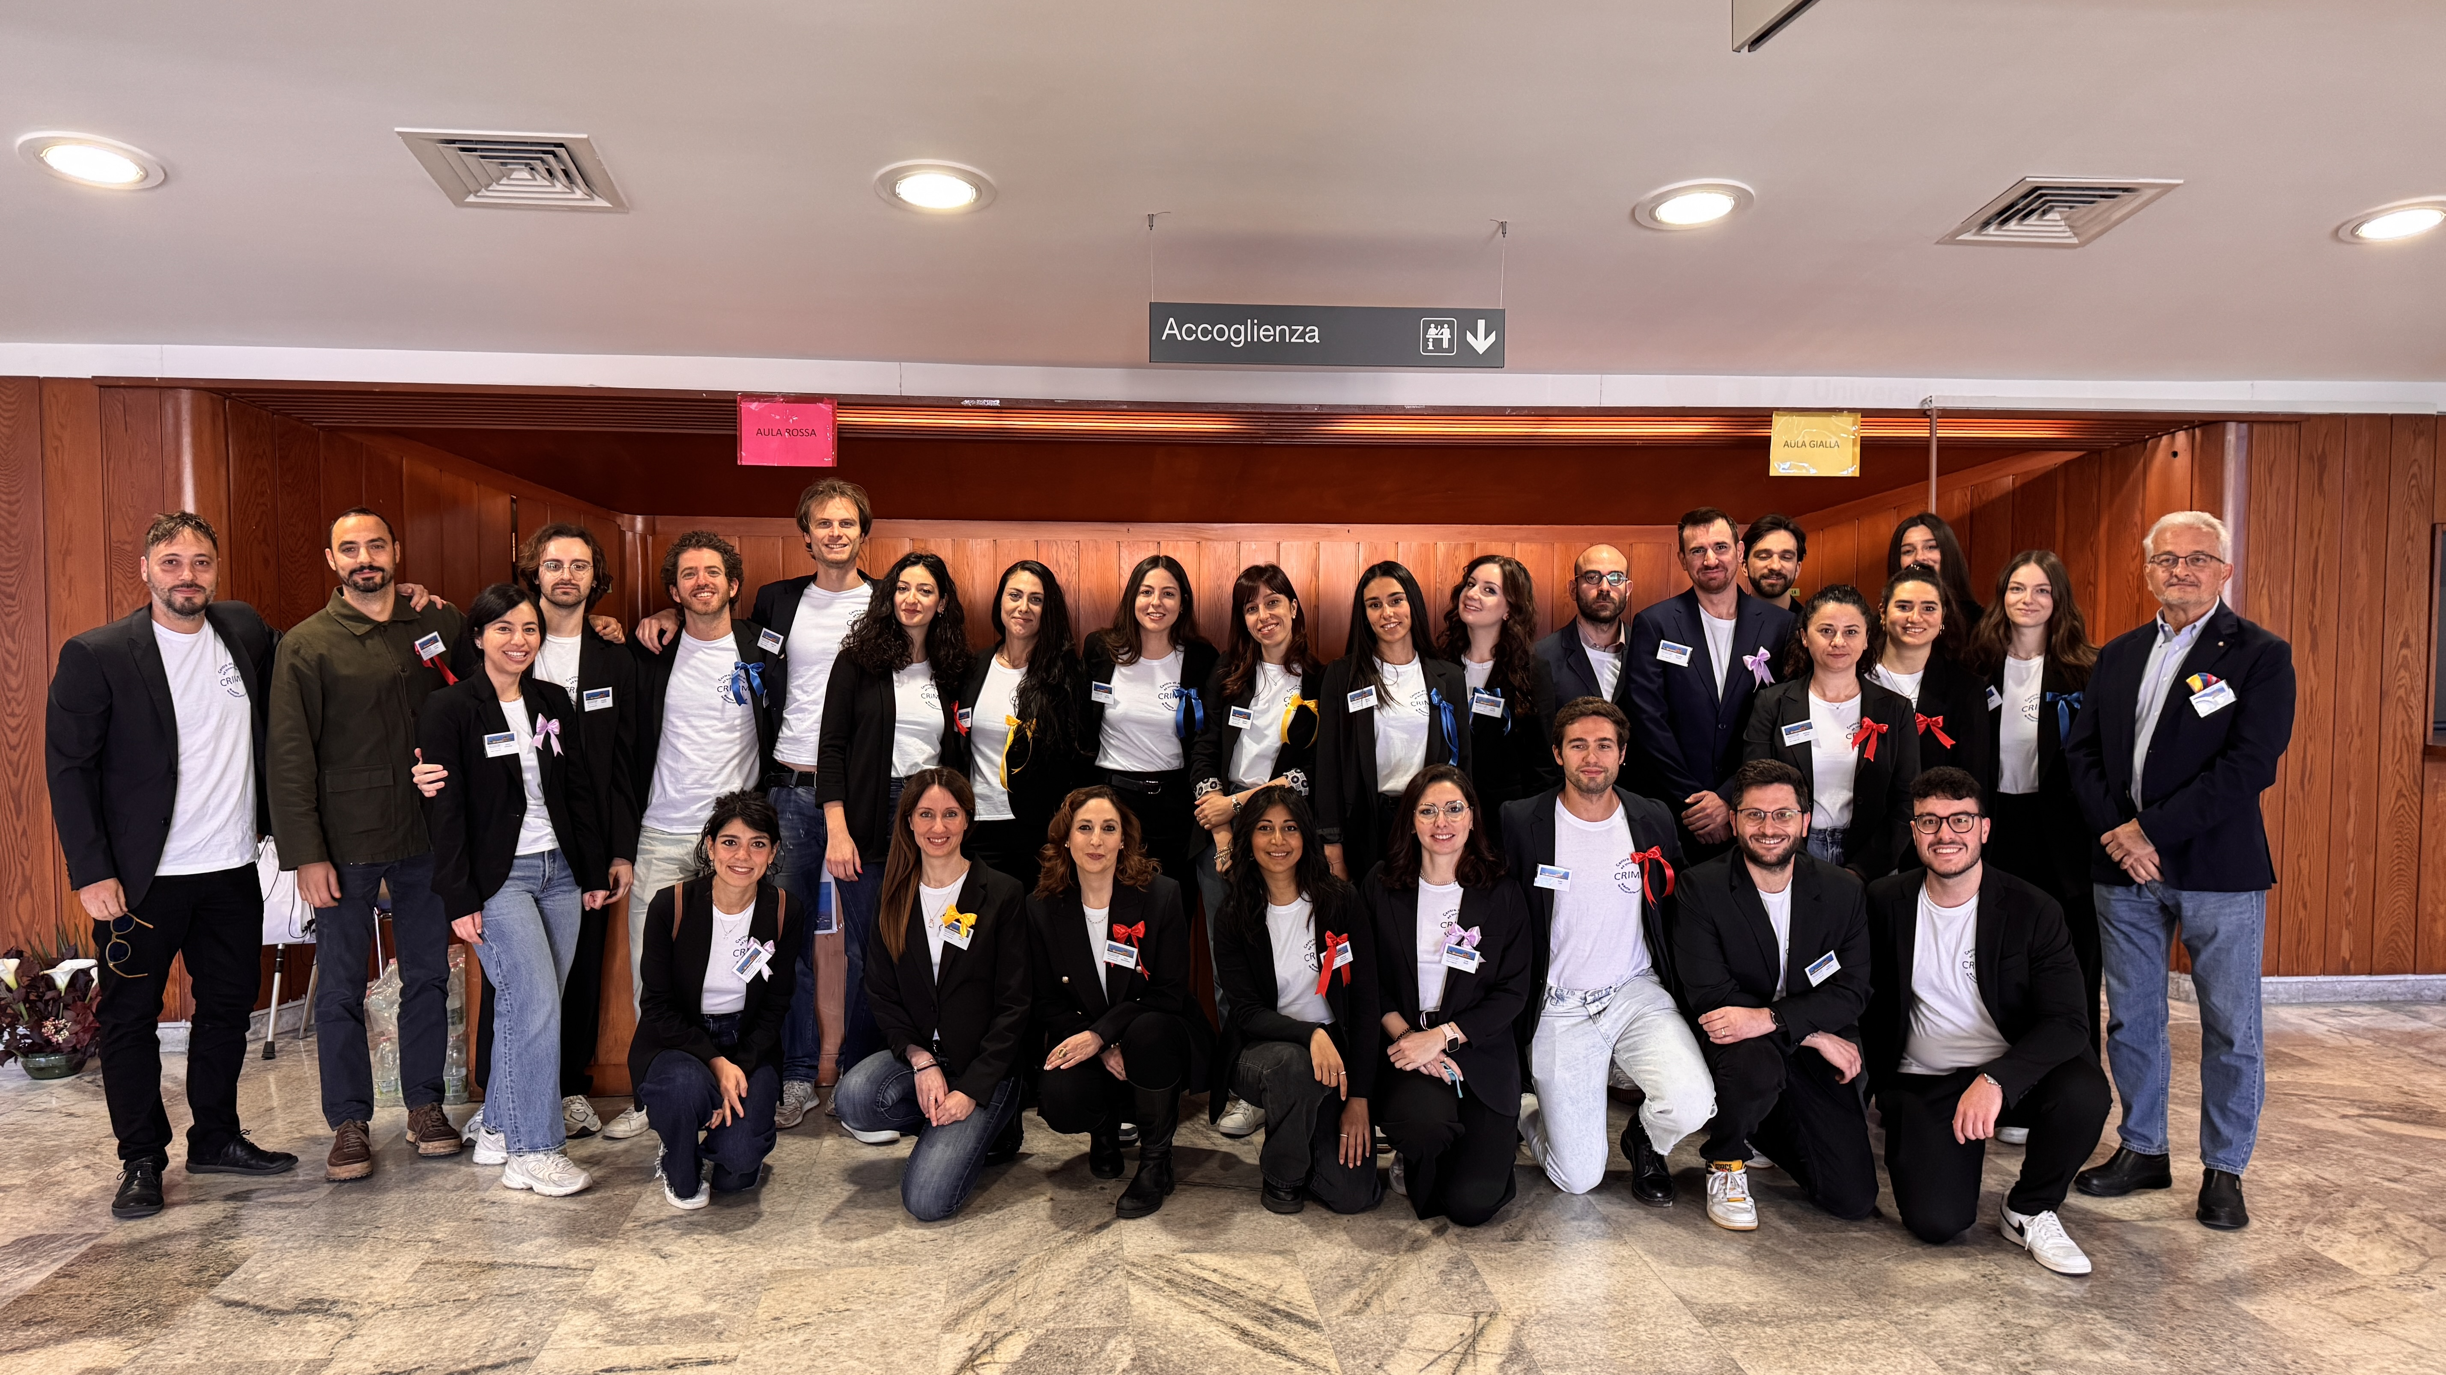
Grazie! a TUTTA la squadra del CRIMM: ematologi, medici in formazione, biologi, biotecnologi, infermieri, study coordinator, data-manager, che con passione ed entusiasmo continuano a rendere possibile questa giornata

Slide 12
Buona ’’Giornata’’ a tutti voi !

Slide 13

Istruzioni per l’uso
Undicesima Giornata Fiorentina
dedicata ai pazienti con
malattie mieloproliferative
croniche
Sabato 17 maggio 2025
Lucrezia Morrone
Università degli studi di Firenze

Slide 14
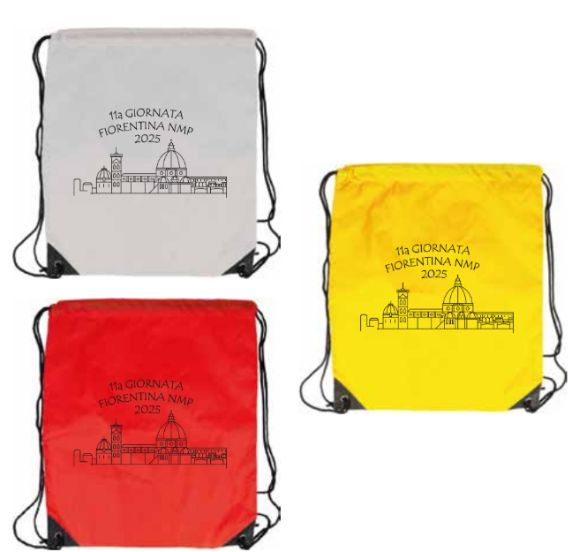



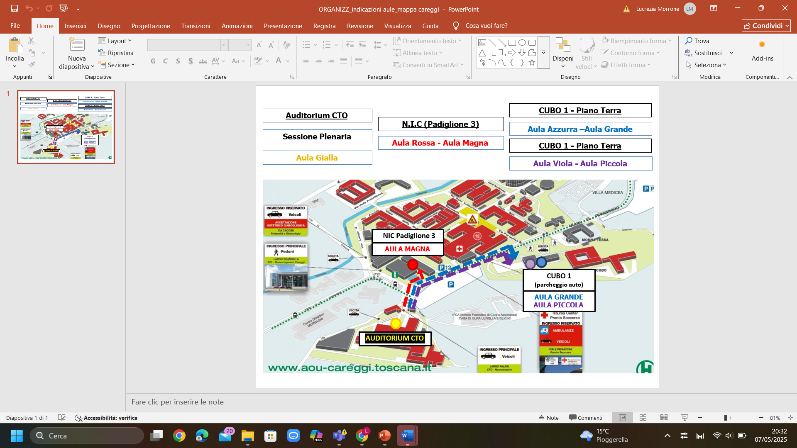

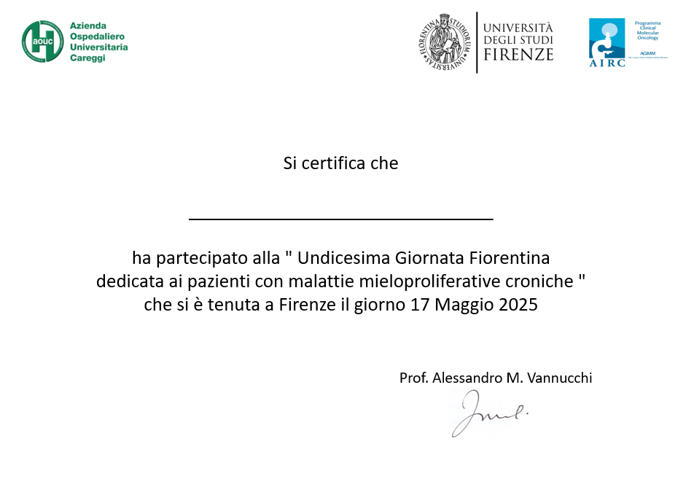


INDICAZIONI PER RAGGIUNGERE LE AULE
QUESTIONARIO + QR code
ATTESTATO DI PARTECIPAZIONE
FOGLIO PER ANNOTARE LE DOMANDE
AUTORIZZAZIONE E-MAIL
PROGRAMMA EVENTO
QUESTA E’ LA MIA DOMANDA:
Notes:
Partiamo dall’inizio, quando siete arrivati vi è stata data una cartellina di un colore all’interno della quale trovate:
Foglio per annotare le domande
Programma dell’evento
Consenso al rilascio dell’indirizzo e-mail
3 fogli bianchi e una penna per annotare appunti
Indicazioni per raggiungere le aule
Attestato di partecipazione
Questionario di gradimento

Slide 15
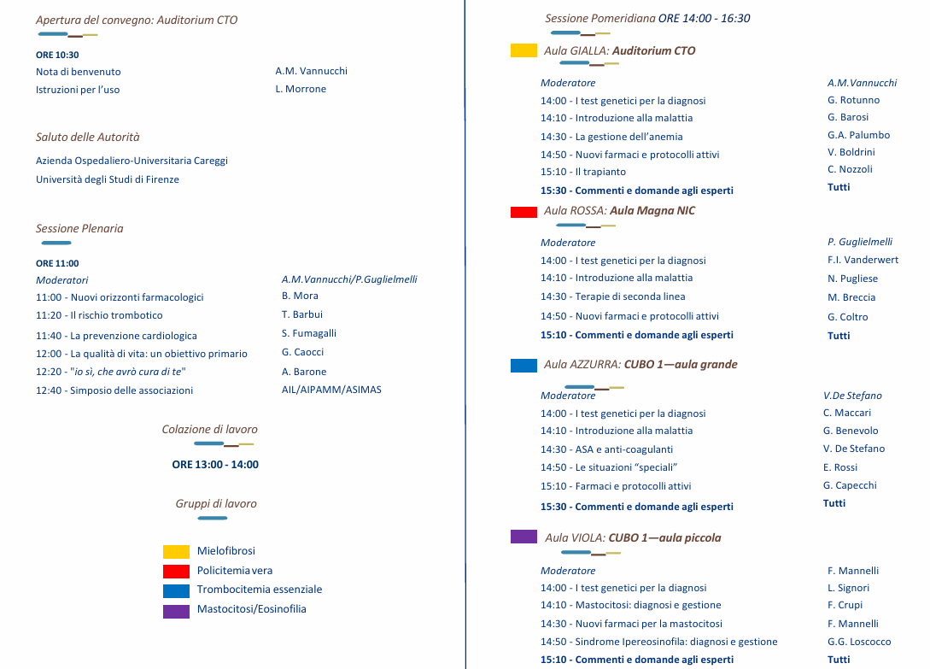
PROGRAMMA 17 MAGGIO 2025

Slide 16
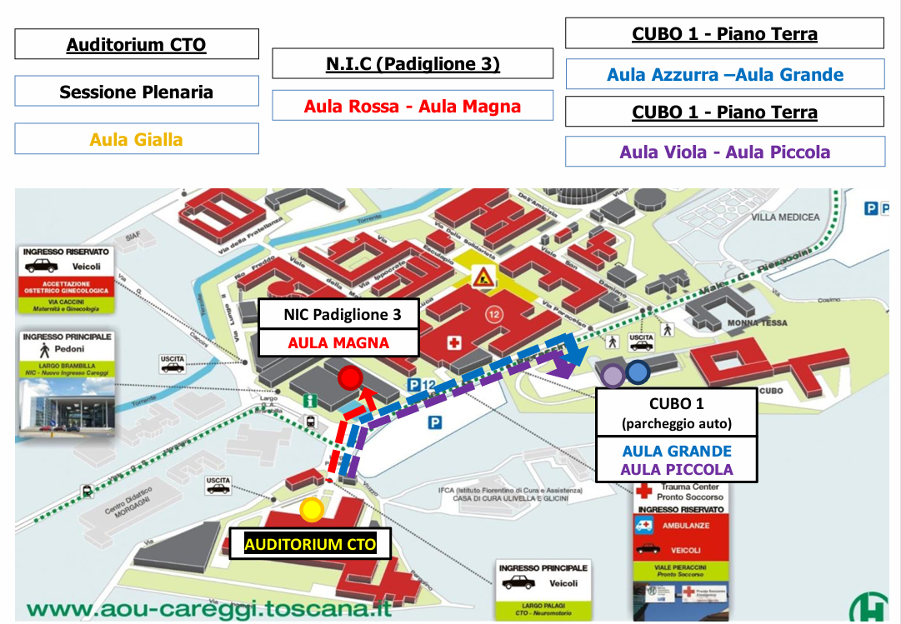

Slide 17


…………….
…..……… ?
QUESTA E’ LA MIA DOMANDA:
cos’ è un globulo rosso ?
Notes:
Sessione pomeridiana prevederà un intervento da parte dei relatori ma sarà un momento interattivo nel quale sarà lasciato ampio spazio alle vostre domande che potrete rivolgere sia a voce con il microfono sia scritte sul foglio che avete nella cartellina «questa è la mia domanda»

Slide 18

Compilare in forma anonima
Questionario sull’evento
Autorizzazione all’ utilizzo della
e-mail per le future comunicazioni
Oppure inquadra il QR code per accedere al questionario online
Notes:
Inoltre vi ricordo di compilare in forma anonima il questionario di gradimento sull’evento
compilare anche il foglio del consenso al rilascio dell’indirizzo em-mail
Box prima di ucire dove inserire i fogli nella slide da compilare alla fine della giornata

Slide 19
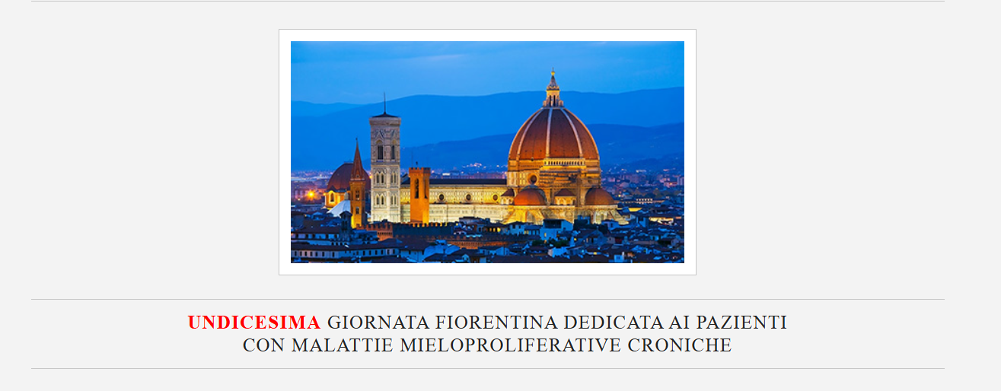
… i video e le presentazioni saranno online !
https://www.mpn-florence.com/2025/
Notes:
È sempre attivo il sito sul quale vi siete registrati per partecipare alla giornata, rimanete collegati per informazioni circa la prossima giornata, e inoltre da qua potrete accedere ai video a alle presentazione che verranno mostrate oggi.

Slide 20

SPEGNERE O TENERE I CELLULARI IN MODALITA’ SILENZIOSA
Grazie per l’attenzione
… BUONA GIORNATA !

Slide 21
Buona ’’Giornata’’ a tutti voi !

Slide 22
“Nuovi orizzonti farmacologici”
Undicesima Giornata Fiorentina
dedicata ai pazienti con
malattie mieloproliferative
croniche
Sabato 17 maggio 2025
Barbara Mora
Ematologia, IRCCS Fondazione Ca’ Granda
Ospedale Maggiore Policlinico, Milano

Slide 23
Tutti i farmaci innovativi vengono valutati tramite studi clinici
STUDIO CLINICO = ricerca medica condotta con l’obiettivo di raccogliere dati sulla sicurezza e sull’efficacia di nuovi farmaci. Si basa sempre su un PROTOCOLLO.
FASE 1= sicurezza
FASE 2= efficacia
FASE 3= efficacia su larga scala
STUDI INTERVENTISTICI
(SPERIMENTALI)
FASE 4= efficacia e sicurezza a lungo termine, a seguito della approvazione del farmaco (AIFA)
STUDI OSSERVAZIONALI

Slide 24
L’importanza di partecipare agli studi clinici
Partecipare a uno studio significa avere accesso anticipato a terapie innovative. In alcuni casi, questi nuovi trattamenti si dimostrano migliori rispetto allo standard e vengono approvati per tutti i pazienti.
E’ compito del medico identificare se uno studio sia adatto ad un paziente.
.
La partecipazione è sempre volontaria ed è possibile interrompere in qualsiasi momento.
E’ compito del medico spiegare ogni aspetto del protocollo prima della firma del consenso informato e monitorare il paziente durante lo studio tramite un team dedicato.
Partecipare a uno studio clinico significa essere un protagonista della ricerca. È un gesto di grande coraggio e generosità.

Slide 25
Nuovi orizzonti farmacologici nella Mielofibrosi

Slide 26
Come possiamo migliorare i risultati dei JAK inibitori?
Ruxolitinib e Fedratinib
Portano ad una risposta sulla milza e sui sintomi circa nel 40% dei casi
Possono causare o peggiorare l’anemia tipica della mielofibrosi
Si associano ad una durata mediana di risposta di circa 3 anni
Migliorano la performance del paziente da candidare al trapianto, ma non «curano» la mielofibrosi
N.B. Da inizio 2025 è approvato anche il JAK inibitore Momelotinib per il trattamento della splenomegalia e dei sintomi nei pazienti anemici

Slide 27
Studi clinici per migliorare la prima linea:
combinazione di ruxolitinib (RUX) con un altro farmaco

Slide 28
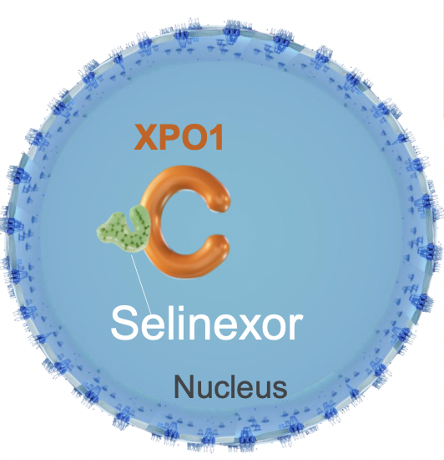
Lo studio di fase I XPORT-MF-034: Selinexor + ruxolitinib
Selinexor (SEL) lega la proteina esportina (XPO1) nel nucleo, e blocca la sua attività di esportazione di proteine fondamentali per sopprimere lo sviluppo della malattia
N=14 pazienti hanno ricevuto SEL + RUX, piastrine ≥100.000/mmc
Risposta sulla milza e sui sintomi: 80% e 60% a 6 mesi
Riduzione della carica allelica di JAK2: 25% a 6 mesi
Possibile inclusione nella parte di fase III dello studio XPORT-MF-034:
RUX +SEL confrontato con RUX +placebo (doppio cieco), piastrine ≥100 x 10⁹/L
Ali et al, EHA 2023.; Tantravahi et al, ASH 2023; Maher et al, ASH 2023; Scandura et al, ASH 2023; Tantravahi et al, EHA 2024

Slide 29
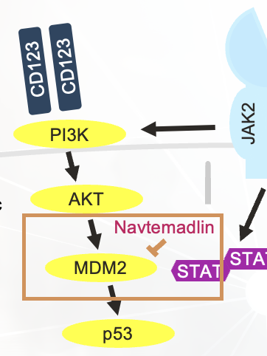
Navtemadlin: a breve disponibile per risposte subottimali a RUX
Navtemadlin (Navt) inibisce MDM2, che è iperespressa nella mielofibrosi.
A sua volta, MDM2 inibisce p53, che invece porterebbe alla morte delle cellule malate: in pratica, Navt ripristina la funzione di p53 di sopprimere la malattia
Navt è stato studiato in pazienti non più responsivi ai JAK inibitori: riduce la fibrosi nel midollo, la quantità della mutazione JAK2 e il numero delle cellule circolanti malate
A breve possibile inclusione nel fase III POIESIS per pazienti con risposta subottimale su milza e sintomi dopo RUX in prima linea:
RUX +Navt confrontato con RUX +placebo (doppio cieco), PLT ≥100 x 10⁹/L
Mascarenhas et al, ASH 2024
Notes:
Cross over permitted
Median time on study: 16 m Nav, 7 m BAT
AML: 1.6% Nav vs 3.3% BAT
CD34+ and VAF changes correlate with SVR
TP53MUT subclones detected on study in 19%, all pre-existing at baseline
At a median follow-up of 10.7 months, the most common hematologic (heme) grade 3/4 treatment-emergent adverse events (TEAEs) were thrombocytopenia (37% vs 21%), anemia (29% vs 25%), and neutropenia (24% vs 12%) with navtemadlin vs BAT, respectively. Gastrointestinal (GI) grade 3/4 TEAEs were diarrhea (5% vs 2%), nausea (3% vs 0%), and vomiting (2% vs 0%) with navtemadlin vs BAT, respectively. Mean platelet and hemoglobin levels remained stable over the course of study treatment.
The BOREAS study was closed to enrollment in Sep 2023 after Kartos decided to refocus development efforts to a double-blind pivotal phase 3 study of navtemadlin as add-on therapy to ruxolitinib (POIESIS; KRT-232-115)
The add-on setting allows a broader patient population the potential to derive clinical benefit and potential disease modification from add-on navtemadlin earlier in their disease course, while maintaining their JAKi backbone therapy.
This re-focus was prompted by the impressive data generated from the phase 2 KRT-232-109 study presented at EHA 2023:
Adding navtemadlin to a stable dose of rux in patients who achieved a sub-optimal response to rux showed SVR35/25 of 32% and 42% and TSS50 of 32% at Week 24 with a manageable safety profile (Mascarenhas, EHA 2023).
The combination demonstrated compelling pre-clinical synergy (Clevenger, EHA 2023).
The decision to close the BOREAS study was not due to any safety concerns and patients enrolled to the study were allowed to continue therapy.
Peripheral blood CD34+ cells normal range ≤7 cells/μL.

Slide 30
Studi clinici per migliorare l’anemia:
Elritercept

Slide 31
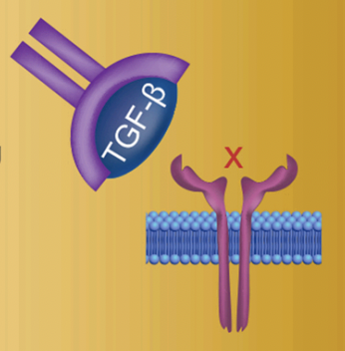
Lo studio di fase II RESTORE con Elritercept
Elritercept inibisce molecole chiamate Activine, le quali trasmettono un segnale di morte alle cellule progenitrici del sangue (emopoiesi inefficace)
N=73 pazienti, Hb <10 g/dl, PLT ≥25000/mmc, somministrato da solo o insieme a RUX (N=44)
A 6 mesi:
Circa 50% dei pazienti hanno migliorato molto i valori di Hb
Circa 30% dei pazienti che trasfondevano non lo fanno più
Sembra dare risposte anche su piastrine, milza e sintomi
Elritercept
Activine
Cellule del
sangue
Da poco conclusa la possibilità di inclusione in questo studio: analisi in corso
Passamonti et al, Critical Rev in Hem Onc 2022; Harrison et al, ASH 2023; Harrison et al, EHA 2024; Harrison et al, ASH 2024
Notes:
KER-050 is an investigational, modified activin receptor type IIA ligand trap designed to inhibit activin A and other select TGF-β superfamily ligands, activin B and GDFs 8 and 11
Potential to addresses ineffective hematopoiesis by promoting differentiation of erythroid and megakaryocytic precursors
SOTATERCept invece non dà risp di TI in corso di RUX
ALK2 inh: non pare molto efficace x TD

Slide 32
Studi clinici per pazienti già trattati con JAK inibitori

Slide 33
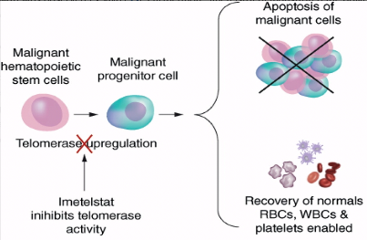
Lo studio di fase II Imbark con Imetelstat
Morte delle cellule malate
N=107 resistenti/refrattari a Ruxolitinib
PLT ≥75 x 10⁹/L
Infusione ev ogni 3 settimane:
- Risposta su milza/sintomi in 10/30% a 6 mesi
- Riduzione della fibrosi midollare in 40%
- Riduzione della carica allelica di JAK2 in 46%
Cellule malate che si replicano a causa della Telomerasi
Imetelstat inibisce la telomerasi, che è iperattivata solo nelle cellule malate nel midollo, dove supporta la loro continua replicazione
Ripristino delle cellule sane del sangue
Possibile inclusione nello studio di fase III IMpactMF:
Imetelstat confrontato con “miglior terapia possible” (non-JAK inibitori)
nei pazienti resistenti/refrattari a JAK inibitori, PLT ≥75 x 10⁹/L
Mascarenhas J et al. J Clin Oncol. 2021

Slide 34
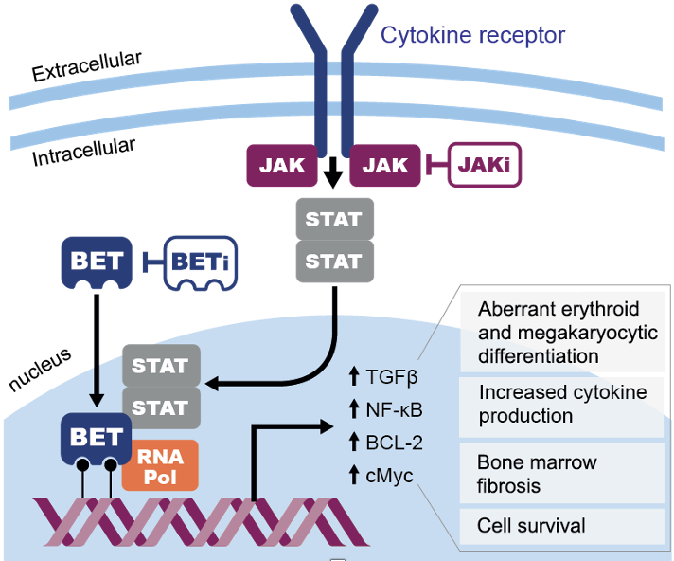
Lo studio di fase I LIMBER-103 con INCB057643
Le proteine BET regolano l’espressione di geni che portano alla proliferazione cellulare e alla fibrosi nel midollo.
INC643 inibisce le proteine BET.
I pazienti ricevono INC643 in monoterapia (N=25) o in aggiunta a RUX (N=23). Le piastrine devono essere ≥75.000/mmc.
Finora il 50% ha un miglioramento dei sintomi, buone le risposte sulla milza e sull’anemia (25%)
INCB057643
RUXOLITINIB
Replicazione delle cellule che producono le piastrine
Ridotta produzione di globuli rossi
Fibrosi nel midollo
DNA
Possibile inclusione nel braccio in monoterapia oppure in aggiunta a RUX
Watts et al, ASH 2023; Watts et al, ASH 2024

Slide 35
Nuovi orizzonti farmacologici
nella Policitemia Vera

Slide 36
Come possiamo migliorare i risultati delle terapie approvate?
Mantenere l’ematocrito <45% può risultare difficile e i salassi frequenti possono dare carenza di ferro
Il rischio di eventi trombotici può persistere nel tempo
Il 15-20% dei pazienti diventa resistente (alto numero di salassi, globuli bianchi o piastrine elevate, milza ingrandita, sintomi persistenti,..) oppure intollerante (tossicità su cute, su emocromo, ecc..) a idrossiurea
Alvarez Larran et al, Haematologica 2016; Barbui et al; Haematologica 2017

Slide 37
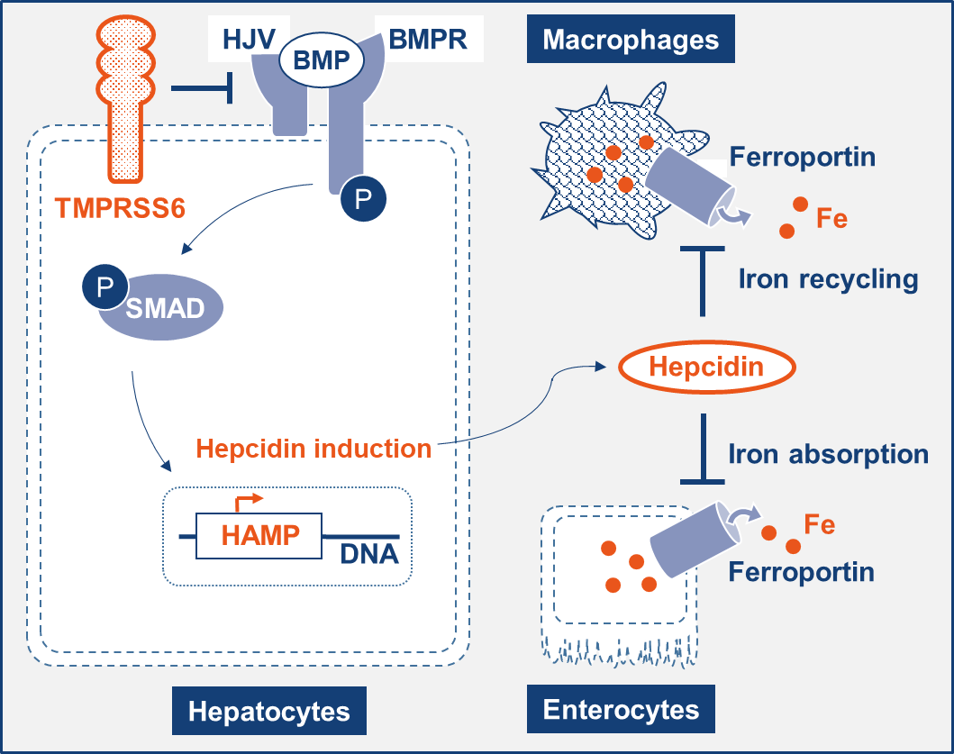
Il ruolo dell’Epcidina nella policitemia vera (PV)
L’epcidina è prodotta dalle cellule del fegato (epatociti) e di solito riduce l’assorbimento di ferro dal cibo e il rilascio del ferro dai depositi presenti nel corpo
Nella PV, l’epcidina è soppressa a causa dell’elevato numero di cellule nel midollo che producono globuli rossi (e che necessitano quindi di ferro)
L’incremento dei livelli di epcidina tramite un farmaco potrebbe ridurre il trasporto di ferro al midollo, diminuire la produzione di globuli rossi, inoltre potrebbe migliorare lo stato di carenza di ferro dovuto ai salassi
Depositi di ferro
Proteine che servono per attivare epcidina
Cellule del fegato
Cellule intestinali
Kremyanskaya et al, ASH 2024
Notes:
Hepcidin reduces uptake of dietary iron and release of iron from storage cells.
HJV/BMP/SMAD signaling pathway induces hepcidin expression. TMPRSS6 is a negative regulator of this pathway. It is a serine protease which cleaves HJV
Hepcidin levels are low to normal in patients with Polycythemia Vera
19mer= 19 nucleotidi
before siRNAs can become drugs, they must overcome a billion years of evolutionary defenses designed to keep invading RNAs on the outside cells from getting to the inside of cells. Not surprisingly, significant effort has been placed in developing a wide array of delivery technologies. Foremost of these has been the development of N-acetylgalactosamine (GalNAc) siRNA conjugates for delivery to liver. Tris-GalNAc binds to the Asialoglycoprotein receptor that is highly expressed on hepatocytes resulting in rapid endocytosis. While the exact mechanism of escape across the endosomal lipid bilayer membrane remains unknown, sufficient amounts of siRNAs enter the cytoplasm to induce robust, target selective RNAi responses in vivo.
Therapeutic hypothesis: inhibition of TMPRSS6 will raise hepcidin and reduce iron delivery to the bone marrow resulting in reduced erythropoiesis(shift from systemic to functional iron deficiency).
Eligibility Criteria
PV diagnosis according to WHO 2016
At least 3 phlebotomies in previous 6 months or 5 in previous 12 month to screening.
Cytoreductives allowed if patient on stable dose for 12 weeks prior to screening and no planned dose changes.
Platelets ≤ 1,000,000/uL, WBC ≤ 25,000/uL

Slide 38
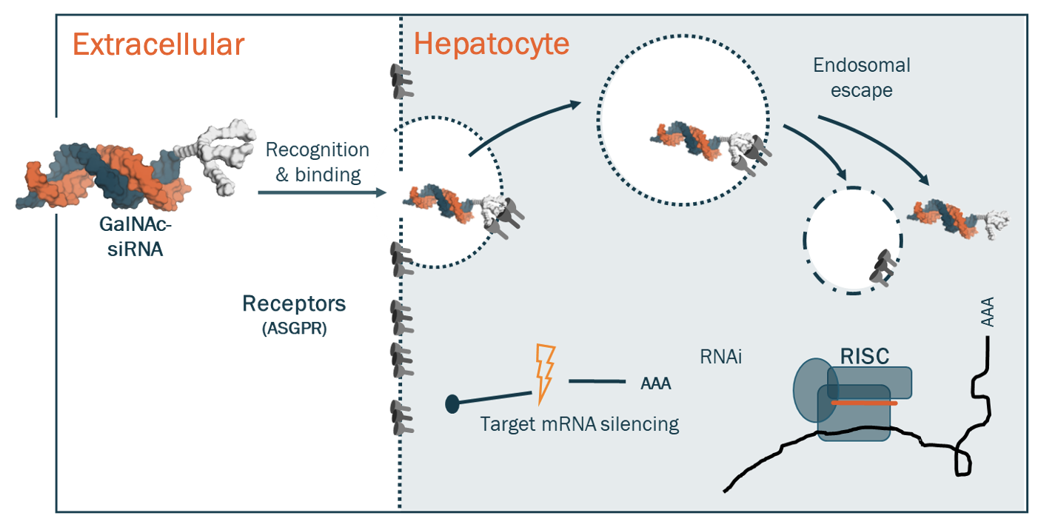
Lo studio di fase 1/2 con Divesiran verrà presto aperto
Cellule del fegato
Divesiran viene liberato dal recettore
Divesiran
Recettori a cui si lega Divesiran
Divesiran inibisce un gene che a sua volta riduce la produzione di Epcidina
Finora studiati 21 pazienti, dipendenti dai salassi
Con Divesiran, solo 5 pazienti ricevono rari (1-2) salassi in 6 mesi
Farmaco ben tollerato, somministrato sottocute
Kremyanskaya et al, ASH 2024
Notes:
Hepcidin reduces uptake of dietary iron and release of iron from storage cells.
HJV/BMP/SMAD signaling pathway induces hepcidin expression. TMPRSS6 is a negative regulator of this pathway. It is a serine protease which cleaves HJV
Hepcidin levels are low to normal in patients with Polycythemia Vera
19mer= 19 nucleotidi
before siRNAs can become drugs, they must overcome a billion years of evolutionary defenses designed to keep invading RNAs on the outside cells from getting to the inside of cells. Not surprisingly, significant effort has been placed in developing a wide array of delivery technologies. Foremost of these has been the development of N-acetylgalactosamine (GalNAc) siRNA conjugates for delivery to liver. Tris-GalNAc binds to the Asialoglycoprotein receptor that is highly expressed on hepatocytes resulting in rapid endocytosis. While the exact mechanism of escape across the endosomal lipid bilayer membrane remains unknown, sufficient amounts of siRNAs enter the cytoplasm to induce robust, target selective RNAi responses in vivo.
Therapeutic hypothesis: inhibition of TMPRSS6 will raise hepcidin and reduce iron delivery to the bone marrow resulting in reduced erythropoiesis(shift from systemic to functional iron deficiency).
Eligibility Criteria
PV diagnosis according to WHO 2016
At least 3 phlebotomies in previous 6 months or 5 in previous 12 month to screening.
Cytoreductives allowed if patient on stable dose for 12 weeks prior to screening and no planned dose changes.
Platelets ≤ 1,000,000/uL, WBC ≤ 25,000/uL

Slide 39
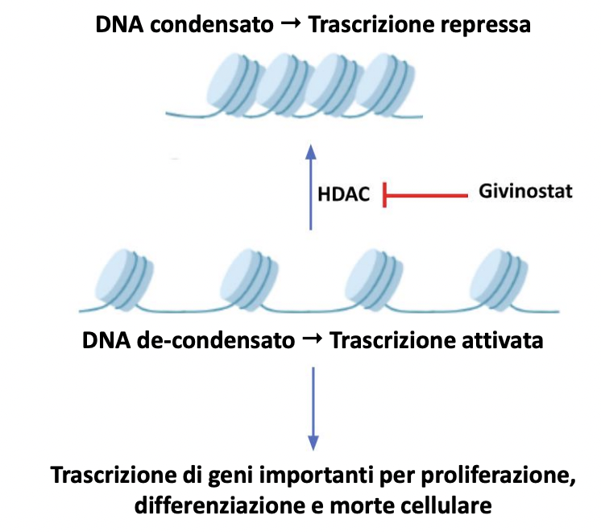
Givinostat: inibitore delle istone-deacetilasi (HDAC)
N=50 pazienti, 60% in idrossiurea
A 6 mesi:
70% normalizza globuli bianchi e piastrine
50% non necessita più salassi
E’ aperto lo studio di fase III GIV-IN: Givinostat confrontato con Idrossiurea (doppio cieco) in pazienti naive, ad alto rischio per età o trombosi
Rambaldi et al, Blood Cancer J 2021

Slide 40
Nuovi orizzonti farmacologici
Nella Trombocitemia Essenziale

Slide 41
Come possiamo migliorare i risultati delle terapie approvate?
Il rischio di eventi trombotici può persistere nel tempo
I pazienti possono presentare disturbi del microcircolo persistenti (es cefalea, eritromelalgia..)
Il 15-20% dei pazienti diventa resistente (es piastrinosi elevata) oppure intollerante a idrossiurea

Slide 42



Bomedemstat (BOME) inibisce LSD1: gli studi clinici Shorespan
Inhibition
Inhibition
Sostanze che causano infiammazione
Sintomi
LSD1
LSD1
Numero delle piastrine
X
X
Sostanze che causano la fibrosi
Fibrosi del midollo
Cellula del midollo che causa la trombocitemia
Megacariociti della trombocitemia
STOP replicazione
X
Riduzione delle cellule malate
Dimensioni
della milza
Studio di fase II:
N=73 che hanno fallito un trattamento, PLT >450 × 10⁹/L
77% riducono le PLT ≤400 × 10⁹/L a 6 mesi, senza trombosi
Segnale di riduzione della mutazione driver (JAK2, CALR,..)
Possibile inclusione in:
fase III in prima linea, BOME confrontato con Idrossiurea, in doppio cieco
fase III in pazienti pretrattati con Idrossiurea, BOME versus altra terapia
Goethert JR, et al. Blood 2023
Notes:
LSD1 inhibition impairs function of both “activated” megakaryocytes and malignant stem cells
Megakaryocytes produce cytokines and growth factors that drive bone marrow remodeling (MF)

Slide 43
Studi clinici per cercare di colpire la mutazione «driver»:
INC989 (anti CALR)

Slide 44
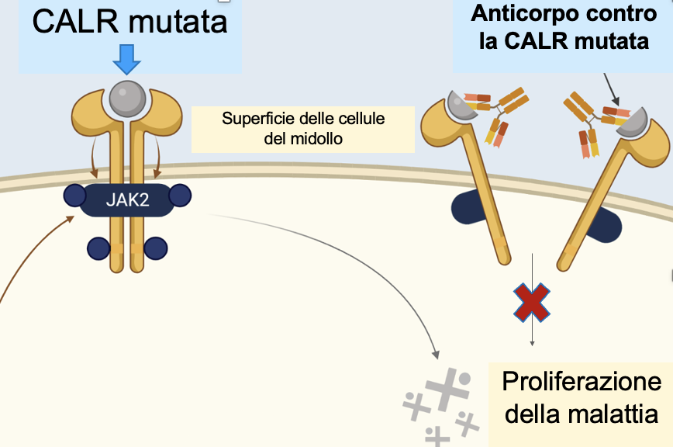
INCA033989: anticorpo monoclonale contro CALR mutata
INC989 si lega a CALR mutata sulla superficie delle cellule della mielofibrosi o della trombocitemia e impedisce l’attivazione della via JAK-STAT, essenziale per lo sviluppo della malattia.
Infusione endovena ogni 14 giorni per 2 anni
JAK2
JAK2
In corso uno studio di fase 1
INC989 nella mielofibrosi da solo, dopo JAK inibitori, PLT ≥50 x 10⁹/L
INC989 nella mielofibrosi, aggiunto a ruxolitinib, PLT ≥75 x 10⁹/L
- INC989 nella trombocitemia, da solo, resistenti/intolleranti a terapie, PLT ≥450 x 10⁹/L
Reis et al, Blood 2024

Slide 45
La ricerca scientifica ha portato a realizzare studi clinici innovativi finalizzati a comprendere i meccanismi alla base della mielofibrosi, della policitemia e della trombocitemia per prospettare nuove terapie efficaci
Gli studi clinici sono quindi il modo con cui possiamo ambire a personalizzare la cura per ogni paziente

Slide 46
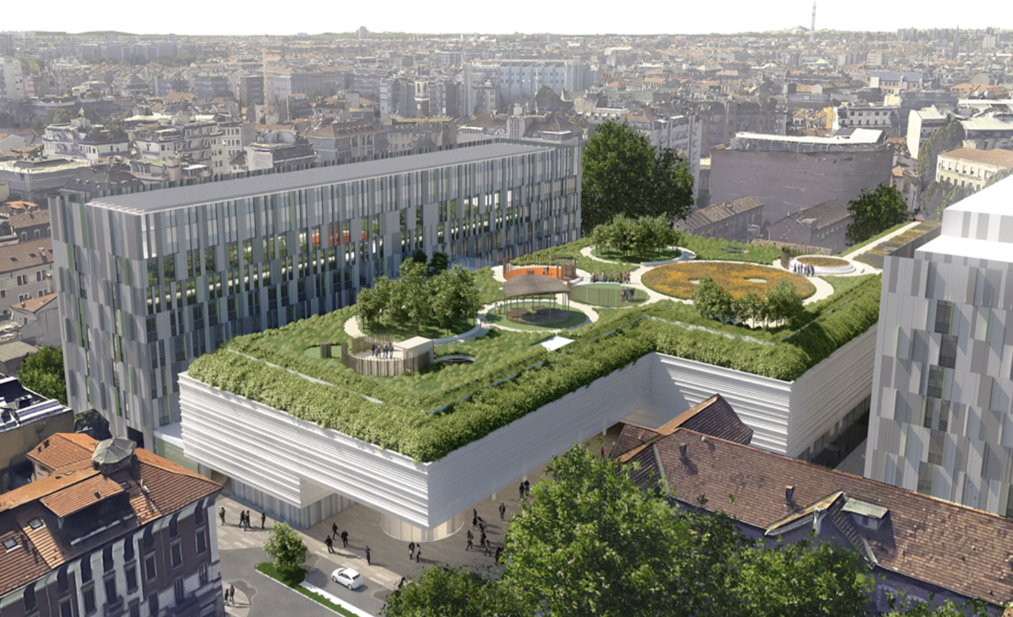
Grazie dell’attenzione!
barbara.mora@policlinico.mi.it

Slide 47
Buona ’’Giornata’’ a tutti voi !

Slide 48

Undicesima Giornata Fiorentina dedicata ai pazienti con malattie mieloproliferative croniche
Sabato 17 Maggio 2025
Tiziano BARBUI
Ospedale Papa Giovanni XXIII
Fondazione per la Ricerca (FROM)
Bergamo

Slide 49
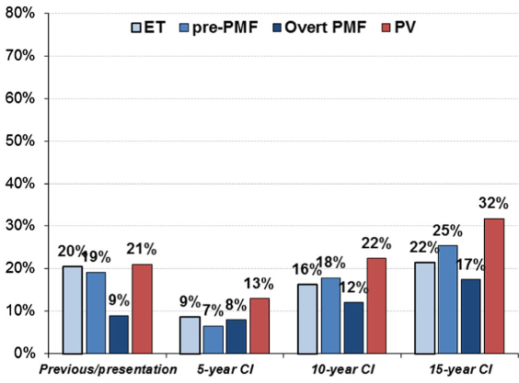
Frequenza cumulativa di nuove e precedent trombosi
in 1200 pazienti dopo 5, 10 e 15 anni
Barbui T, BCJ 2018

Slide 50
Profilo paziente Mario R:
Maschio, 58 anni, impiegato ufficio commerciale
Donatore di sangue per 20 anni
Storia clinica:
50 anni: infarto miocardico acuto → trattamento con stent coronarici, buon risultato.
  Fattori di rischio: fumatore (15-20 sigarette/giorno), Ipertensione arteriosa mal controllata, BMI alto (30).
  Emocromo normale al momento dell'infarto
  Buona tolleranza alla terapia antiaggregante
3 anni dopo infarto: Policitemia Vera
  Prurito post-doccia
  Emocromo: Hb 18 g/dL, HCT 55%, GB 12.000, PLT 400.000
  EPO bassa, JAK2 V617F (VAF 45%)
  Biopsia osteomidollare: panmielosi consistente con policitemia vera
  Milza non palpabile
Trattamento:
Salassi periodici, Oncocarbide (Idrossiurea), Aspirina, Sartani per l’ipertensione
Buona risposta clinica, ripresa lavorativa completa

Slide 51

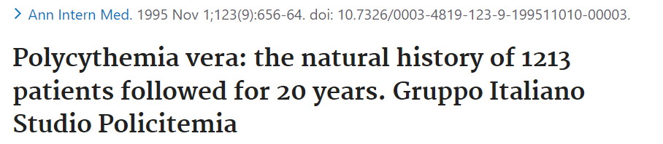
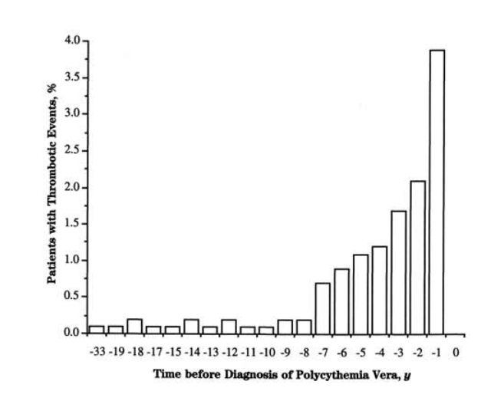
The incidence of thrombotic events increased during the 2 to 3 years before diagnosis. This finding strongly suggests a causal relation between the progressive expansion of the clonal disorder and the increased risk for thrombosis.
A latent form of polycythemia vera can be argued on the basis of the temporal relation between these events and diagnosis.
During the pre-diagnostic phase of PV, an excess of myocardial infarction and peripheral arterial events than after diagnosis was documented. Conversely, TIA/Strokes were prevalent at diagnosis (Higher HCT levels).
Writing Committee : T. Barbui and G. Finazzi; G. de Gaetano, R. Marchioli, and G. Tognoni; C. Patrono R. Landolfi

Slide 52
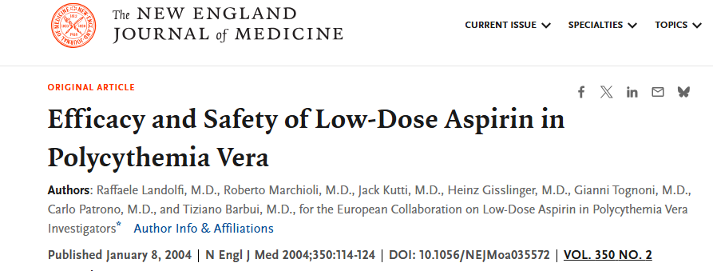

Slide 53
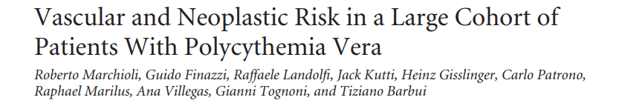
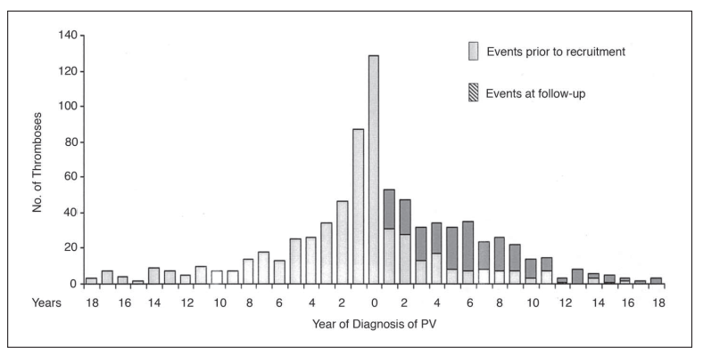
J Clin Oncol 23. © 2005 by American Society of Clinical Oncology
N= 1638

Slide 54
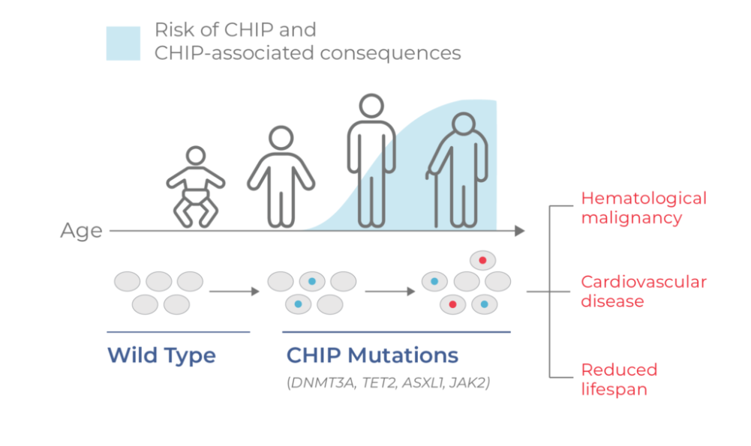
Clonal Hematopoiesis of Indeterminate Potential (CHIP) A pre-malignant condition that in many people does not present any clinical consequences.

Slide 55
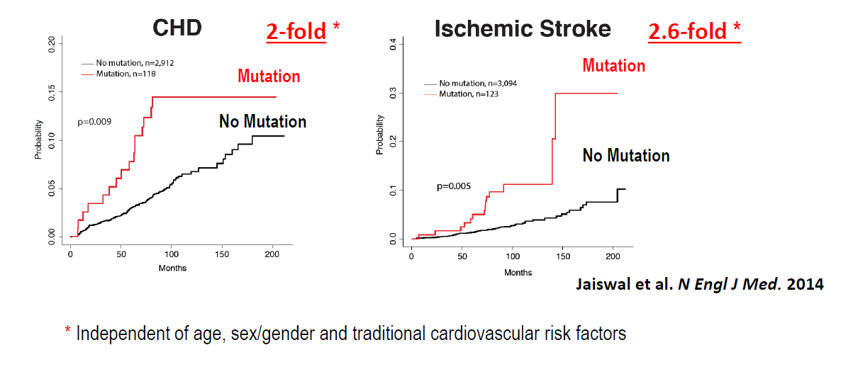
Somatic mutation-driven clonal hematopoiesis is associated with increased incidence of atherosclerotic cardio/cerebrovascular disease

Slide 56
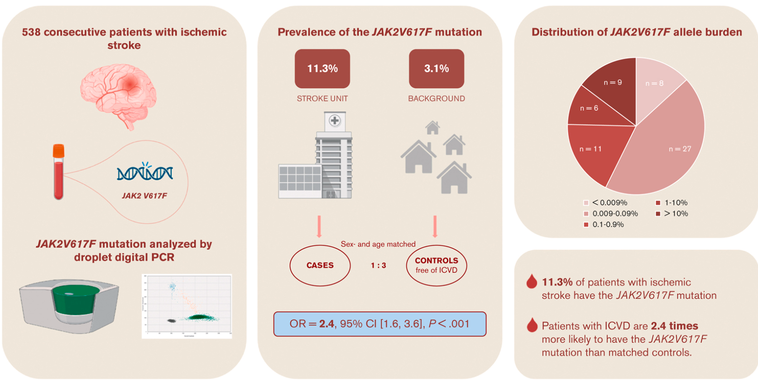
In 538 casi con Stroke l’associazione con la presenza della mutazione di JAK2 era più alta che nei casi di pari età senza stroke ma solo nei fumatori (P < .001)
Blood Adv, 2023

Slide 57
Fumare può favorire il rischio di MPN e trombosi
Pedersen KM et al., Cancer Med. 2018; 7:5796-5802
Methods
- Data from over 75,000 individuals in the Danish Diet, Cancer and Health cohort.
Participants were followed for the development of MPNs.
Smoking status assessed at baseline; hazard ratios (HRs) calculated using Cox regression.
Key Findings
- Smoking was significantly associated with increased risk of MPNs:
Current smokers vs. never smokers: HR 2.39 (95% CI: 1.64-3.48)
Dose-response relationship observed: Greater smoking intensity and duration associated with higher risk.
Conclusions
- Smoking is a modifiable risk factor for MPNs.
- Findings support including smoking cessation in MPN prevention strategies.

Slide 58
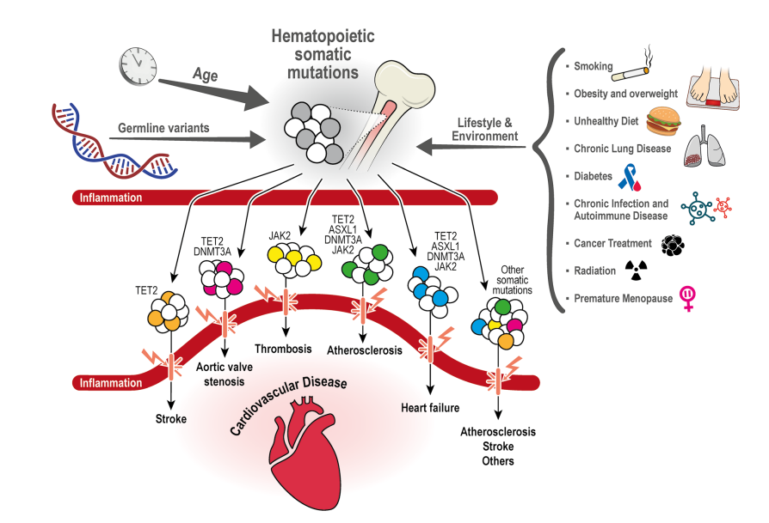
Fattori che possono aumentare il rischio di arteriosclerosis e trombosi Emopoiesi clonale , infiammazione e trombosi
Current Cardiology Report, 2022

Slide 59
N (%) IR %pts/yr HR p
750 (45) 1.30 1 (ref) -
638 (20) 2.15 1.66 <.0001
Barbui T et al, AJH 2017; Blood 2017

Slide 60
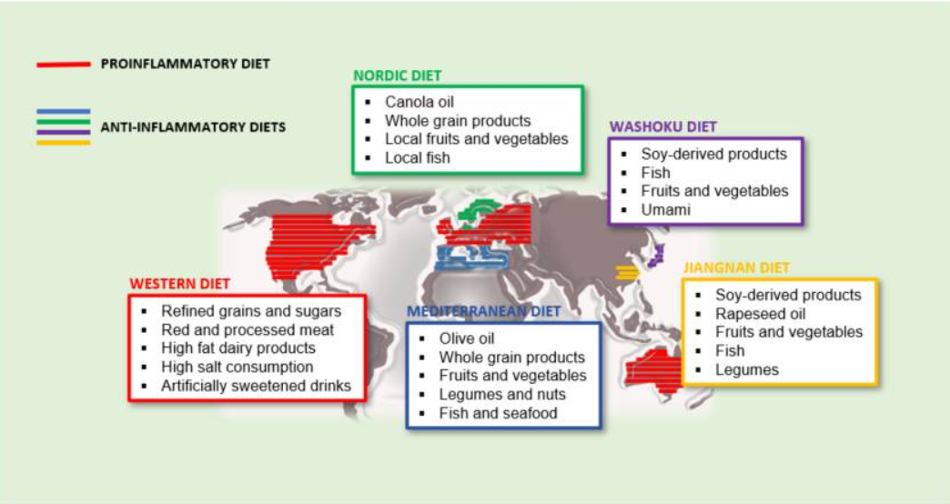
Proinflammatory and anti-inflammatory diets and its main distribution in the world.
Biomedicines. 2021 Aug; 9(8): 922.

Slide 61
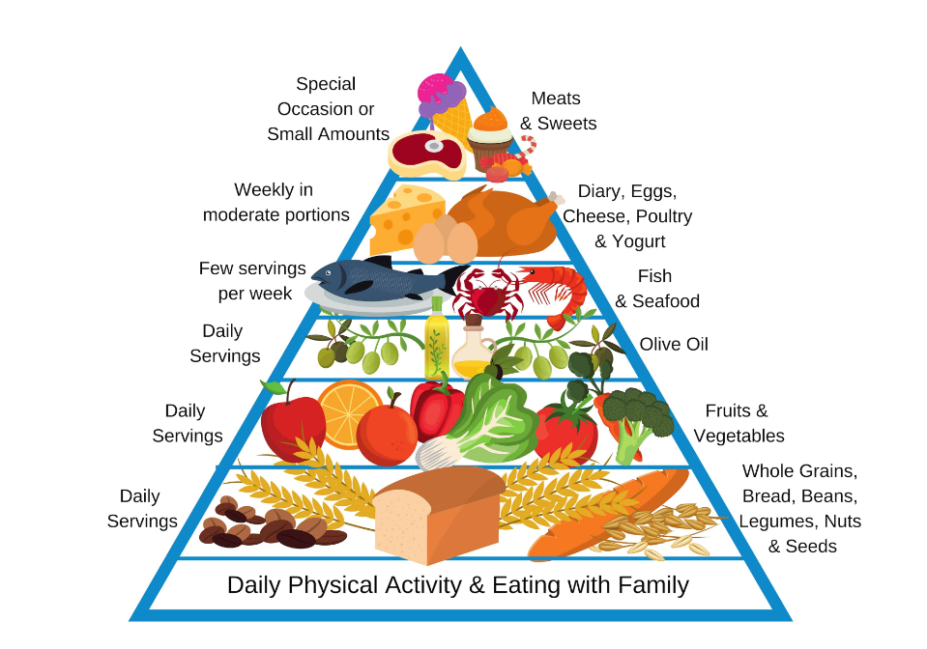
Dieta Mediterranea

Slide 62
Le frequenti donazioni di sangue possono aumentare il rischio di policitemia vera? Edgren et al., Transfusion 2016
Background
- Prior studies suggested possible increased PV risk among blood donors.
Repeated phlebotomy speculated to increase marrow activity and PV risk.
No studies previously assessed impact of donation frequency.
Study Design & Methods
Cohort Study: 1.4M Scandinavian donors (1980-2012); SIRs vs. general population.
Nested Case-Control: Donation history 3-22 years before diagnosis; ORs for donation frequency.
Key Results
PV Risk in Donors: SIR = 1.00 (95% CI: 0.89-1.13) ……………………. No excess risk.
Frequent vs. Infrequent Donors: OR = 1.01 (95% CI: 0.51-1.97) … No association.
Conclusions
- No evidence of increased PV risk in blood donors.
- No link between frequency of donation and PV risk.
- Frequent donations are not associated with PV

Slide 63
J Clin Oncol 23. © 2005 by American Society of Clinical Oncology
N= 1638

Slide 64
Frequenza cumulativa di nuove e precedent trombosi
in 1200 pazienti dopo 5, 10 e 15 anni
Barbui T, BCJ 2018

Slide 65
Incidence of thrombosis in contemporary
patients with PV (n=1,545)
Age < 60 years and no previous thrombosis
n=604 (40%)
Age ≥ 60 years and/or previous thrombosis
N=941 (60%)
International IWG-MRT
Annual Rate 2.08 %
    Stroke/TIA: 40 (32%)
    IMA: 13 (10%)
    PAT: 13 (10%)
    DVT/PE: 28 (22%)
    Splanchnic: 16 (13%)
    Other/Unk: 16 (13%)
    Annual Rate 3.14%
    Stroke/TIA: 64 (33%)
    IMA: 22 (11%)
    PAT: 21 (11%)
    DVT/PE: 60 (31%)
    Splanchnic: 11 (6%)
    Other/Unk: 17 (9%)
Barbui T et al, Blood. 2014 Nov 6;124(19):3021-3.

Slide 66
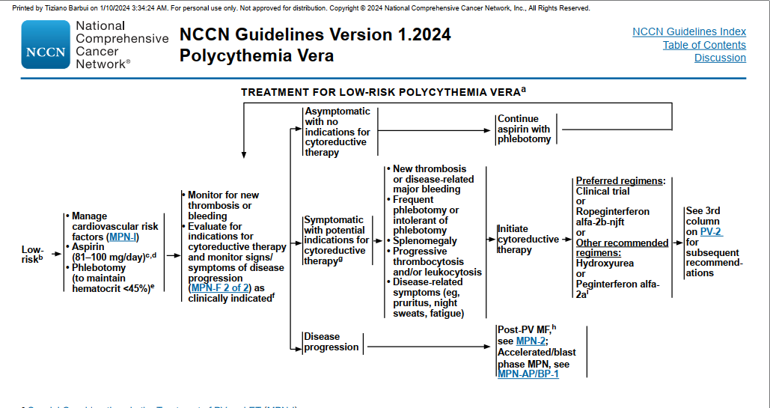

Slide 67
Come gestire la Trombocitemia oggi
Attenzione alla diagnosi
Il rischio di trombosi
Personalizza la terapia
La progressione
Il futuro della ricerca

Slide 68
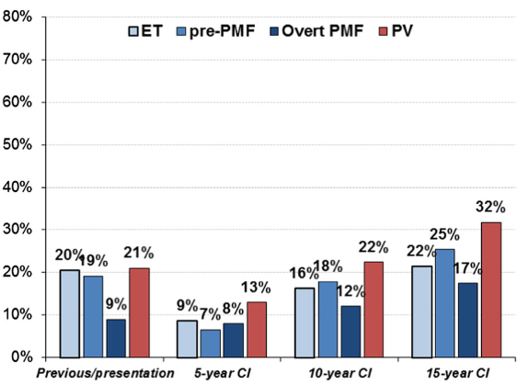
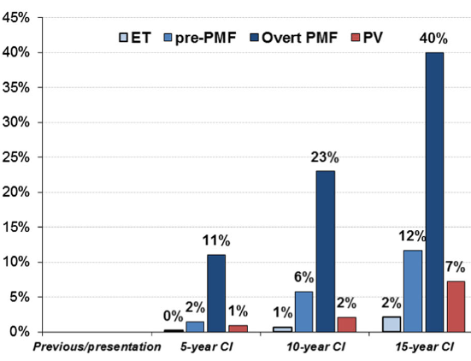
Mentre la trombocitemia e la pre-PMF hanno lo stesso rischio di trombosi
la probabilità di evolvere verso la mielofibrosi è più alta nellapre-PMF.
Trombosi
Mielofibrosi

Slide 69
Il rischio di trombosi
Very low thrombotic risk: No aspirin
No history of thrombosis
Age <60 years
Low thrombotic risk : Yes aspirin
No history of thrombosis
JAK2V617F-unmutated
No cardiovascular risk factors (CVR)
Age <60 years
High thrombotic risk: Aspirin twice?
History of thrombosis and/or Age ≥ 60 year
JAK2V617F-mutated and/or CVR present
JAK2V617F-mutated and/or CVR present

Slide 70
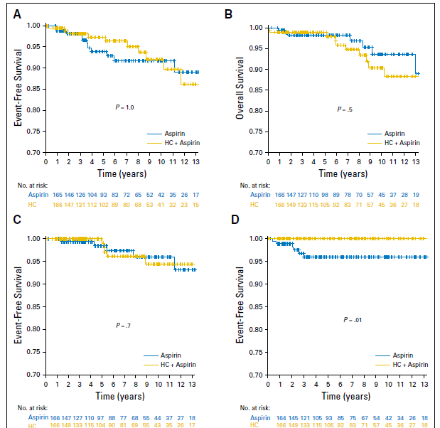
Trombocitemia Essenziale e piastrine 1.5 milioni: rischio di trombosi?
Hydroxycarbamide Plus Aspirin Versus Aspirin Alone inPatients With Essential Thrombocythemia Age 40 to 59 Years Without High-Risk Features
Thrombosis and death
Overall survival
CONCLUSION
In patients with ET age 40 to 59 years and lacking high-risk factors for thrombosis or extreme thrombocytosis, preemptive addition of hydroxycarbamide to aspirin did not reduce vascular events,myelofibrotic transformation, or leukemic transformation.
Patients age 40 to 59 years without other clinical indications for treatment (such as previous thrombosis or hemorrhage) who have a plateletcount,1,500x 10L should not receive cytoreductive therapy.
Transformation to MF,AML,MDSl
Transformation to PV

Slide 71
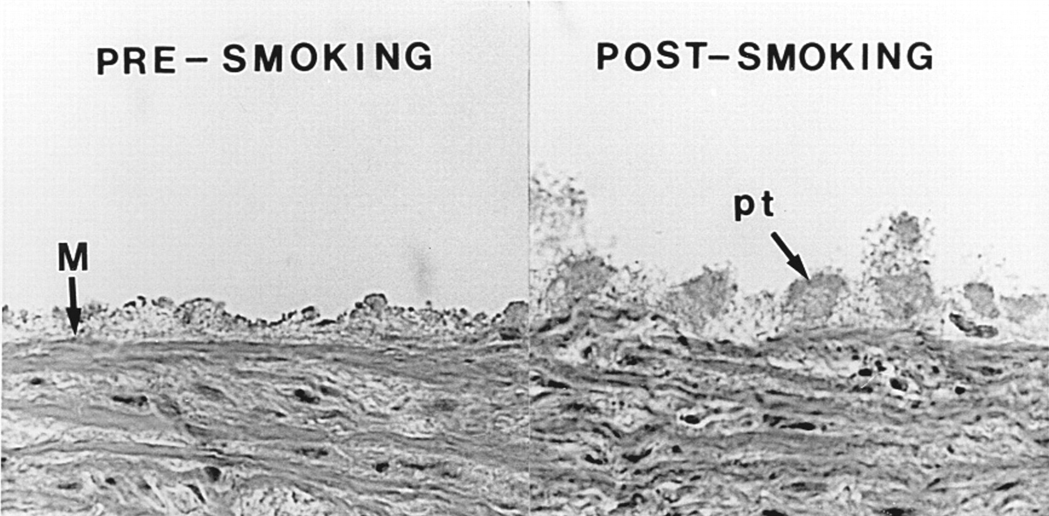

Representative histological section of a middle section of the porcine media showing the acute increase in platelet thrombus (pt) formation at a shear rate of 2546 s−1, after smoking compared with pre-smoking control.
Joseph Hung et al. Circulation. 1995;92:2432-2436
Copyright © American Heart Association, Inc. All rights reserved.
Notes:
Representative histological section of a middle section of the porcine media showing the acute increase in platelet thrombus (pt) formation at a shear rate of 2546 s⁻¹, after smoking compared with presmoking control. M indicates arterial media and elastic lamina.

Slide 72
Cosa ci aspettiamo nei prossimi anni: Interrompere il decorso della malattia oltre alla trombosi
Symptoms (Independent of Risk)
Cytokine: fatigue, pruritus, constitutional symptoms, bone pain
Vascular: headache, dizziness, numbness, decreased concentration, low mood, sexual issues . Disease evolution: splenomegaly, constitutional symptoms
Thrombosis
Micro/macrovascular
arterial > venous
Unusual sites:
younger women
Disease transformation
MF
AML
Newly diagnosed
Typically second decade
Mesa RA, et al. Cancer. 2007;109:68-76. Scherber R, et al. Blood. 2011;118:401-408. Geyer HL, et al. Blood. 2014;124:3529-3537. Stein BL, et al. Ann Hematol. 2014;93:1965-1976. Stein BL, et al. Leuk Lymphoma. 2013;54:1989-1995 Barbui et al, leukemia 2018.

Slide 73
Buona ’’Giornata’’ a tutti voi !

Slide 74


Undicesima Giornata Fiorentina
dedicata ai pazienti con
Malattie Mieloproliferative
Croniche
Sabato 17 maggio 2025
La prevenzione cardiologica
Prof. Stefano Fumagalli
Dipartimento di Medicina Sperimentale e Clinica
SOD Medicina Interna e Specialistica
Università di Firenze e AOU Careggi

Slide 75
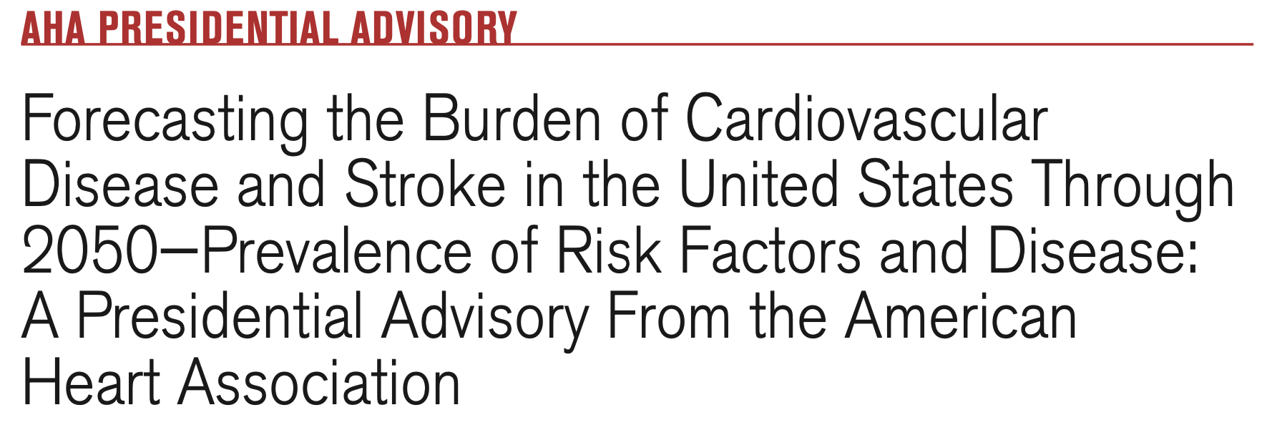
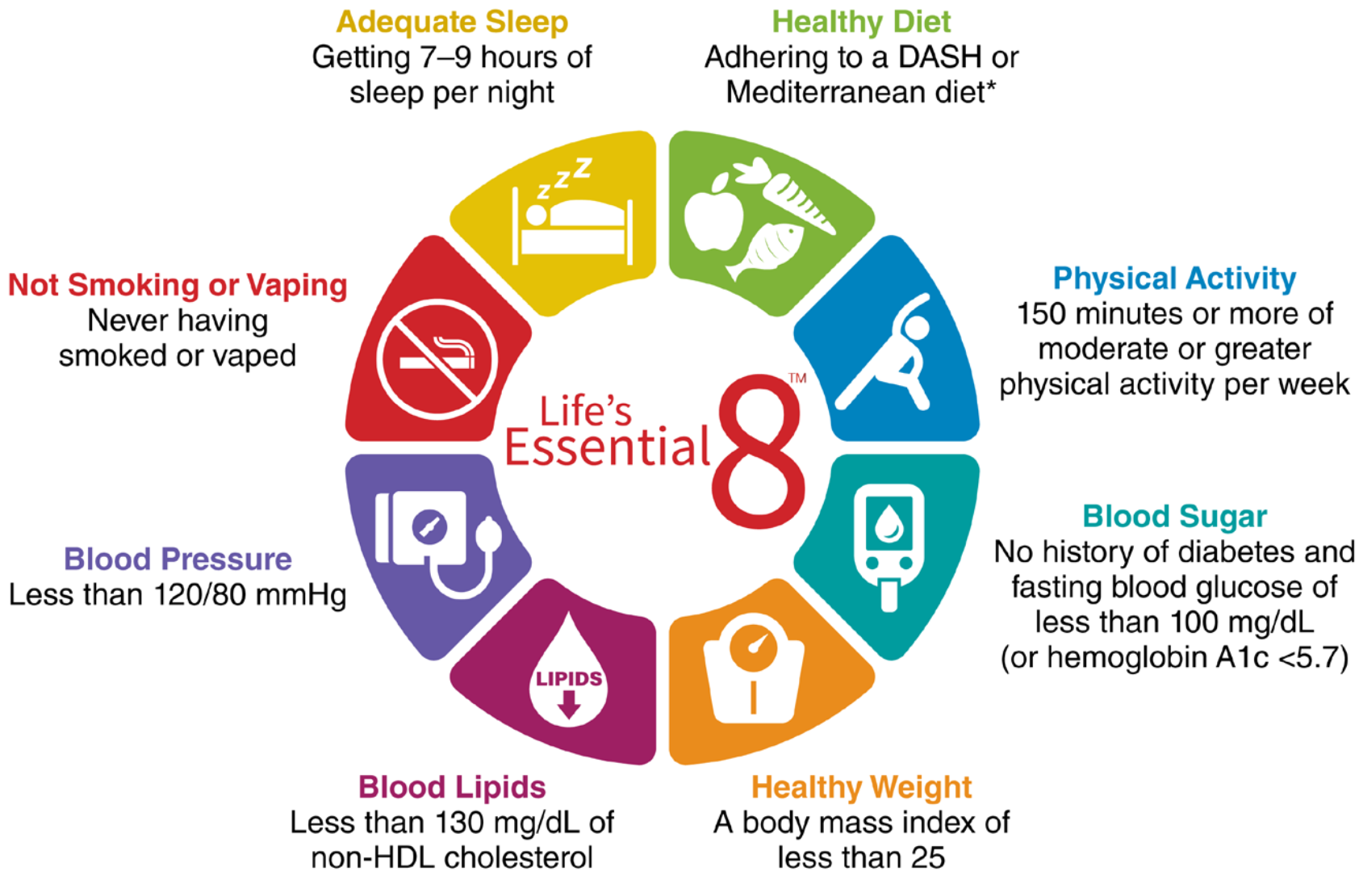
Life’s Essential 8
4 Health Behaviors
The year 2030 marks the initial year that all baby boomers (those born between 1945 and 1965) will be >65 years of age
≈1 in 5 US residents will be >65 years of age by the mid-2030s, outnumbering children for the first time in US history
The number of people ≥85 years of age is projected to nearly double from 2016 to 2035 (from 6.5 million to 11.8 million) and nearly triple by 2060 (to 19 million)
4 Health Factors
Joynt Maddox KE, Circulation 2024

Slide 76
Mortalità per infarto miocardico in Italia, per età (2017)
Dati estratti il 23 mar 2020, da I.Stat - http://dati.istat.it/#
(N)
Età (anni)

Slide 77

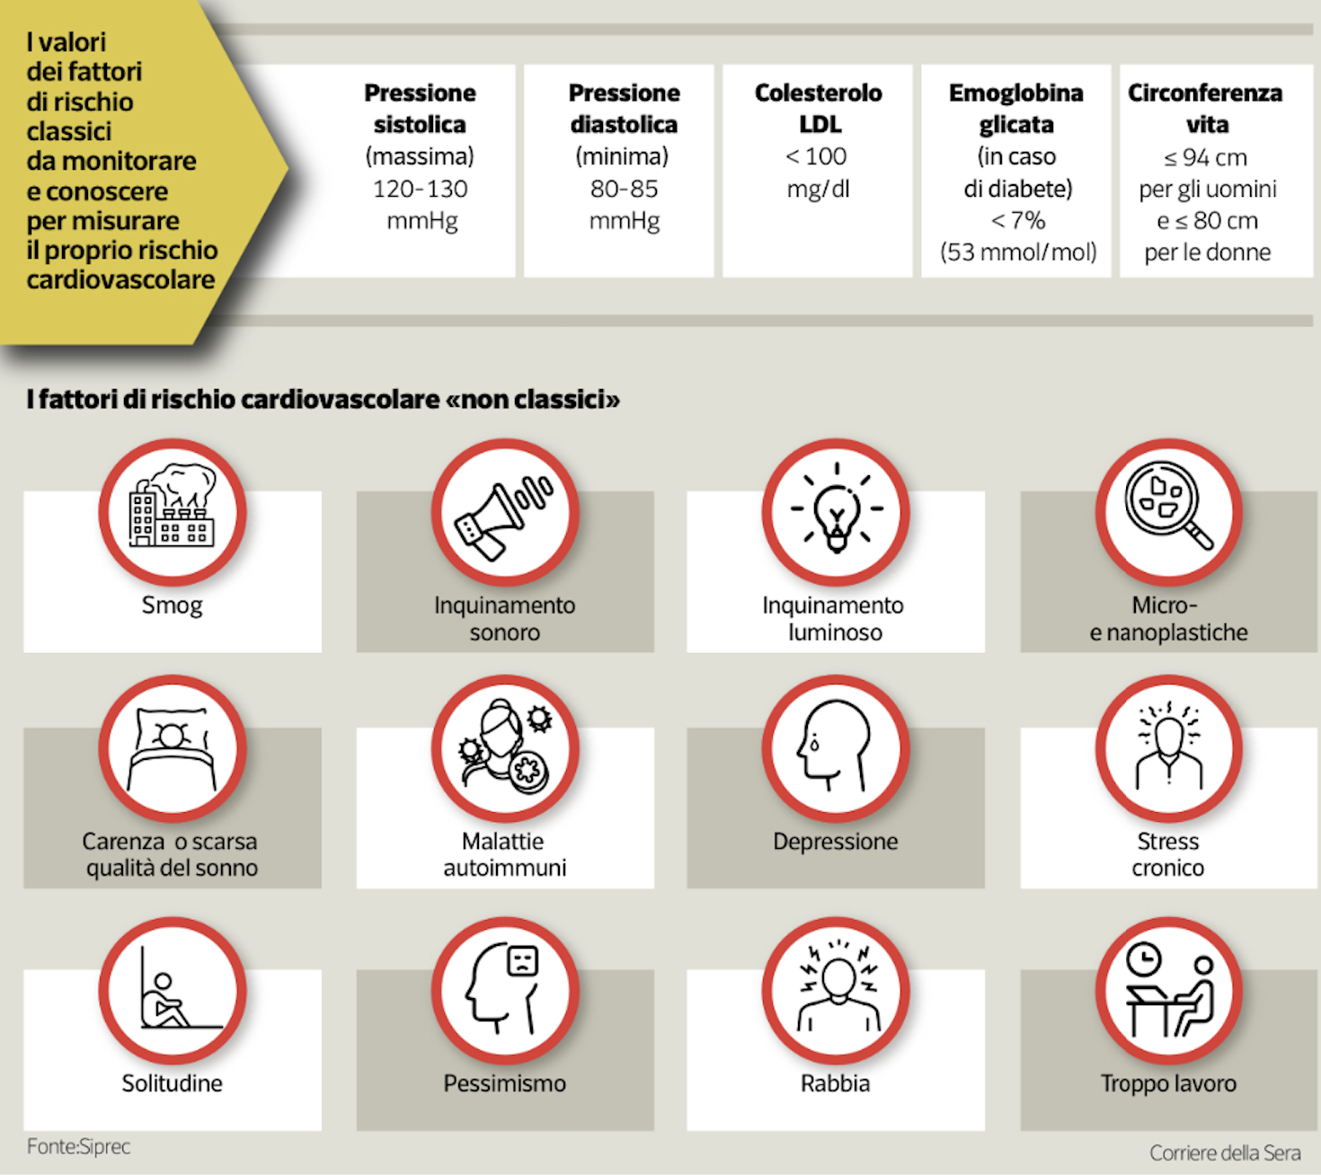

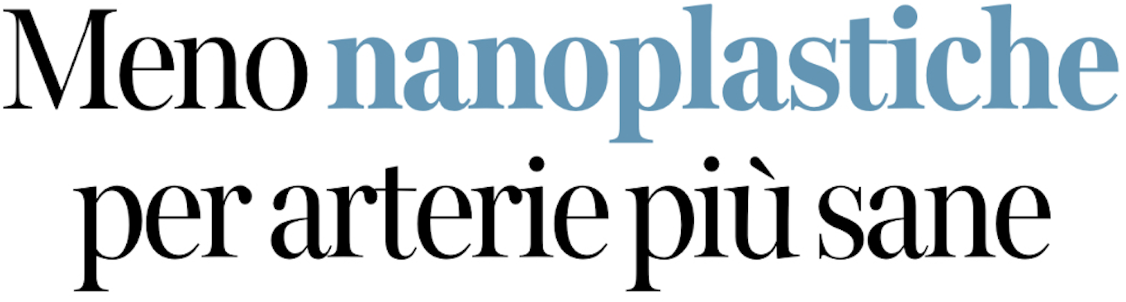
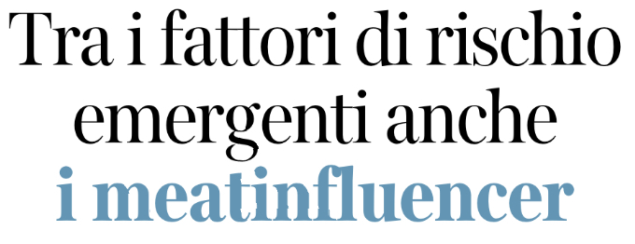
Corriere della Sera Domenica 4 Maggio 2025

Slide 78
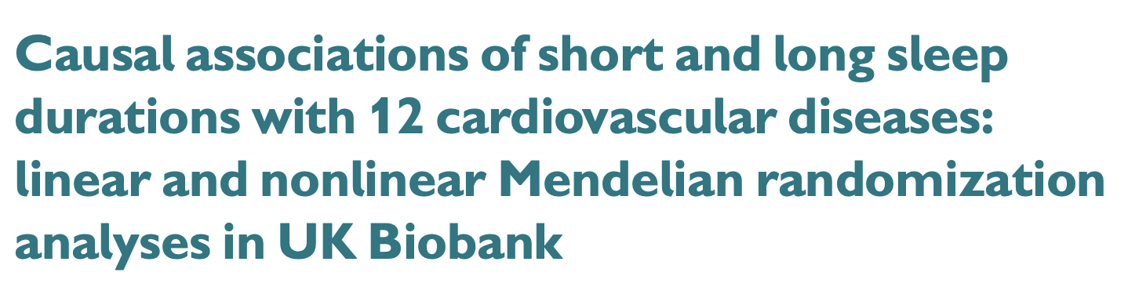
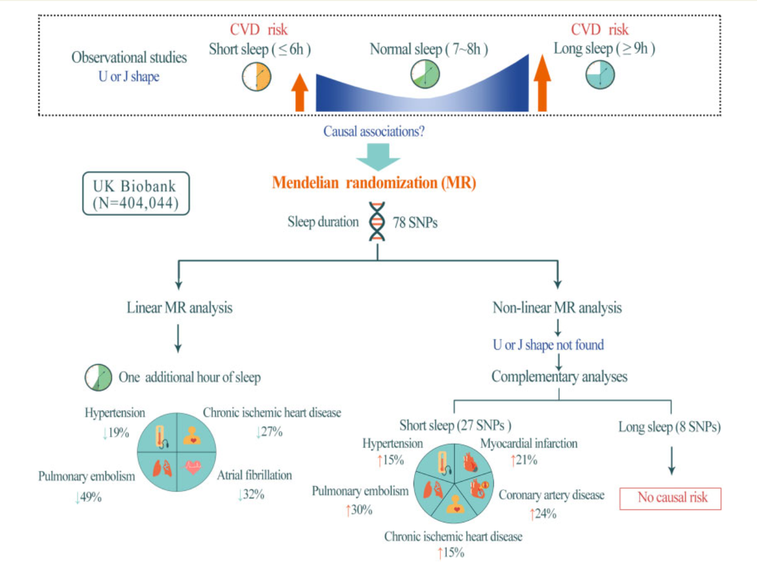
Associazione della durata del sonno con 12 malattie cardiovascolari (UK Biobank, 404,044 soggetti)
Se il sonno è breve aumentano:
Ipertensione: 15%
Infarto miocardico: 21%
Malattia coronarica: 24%
S. Coronarica cronica: 15%
Embolia polmonare: 30%
Ogni ora in più di sonno riduce:
Ipertensione: 19%
S. Coronarica Cronica: 27%
Fibrillazione atriale: 32%
Embolia polmonare: 49%
Durata del sonno lunga:
Nessun rischio
Ai S,
Eur Heart J 2021

Slide 79
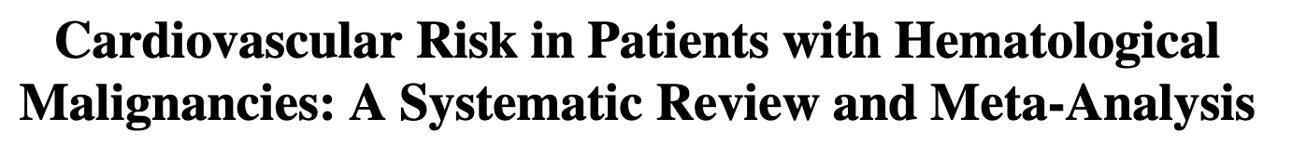
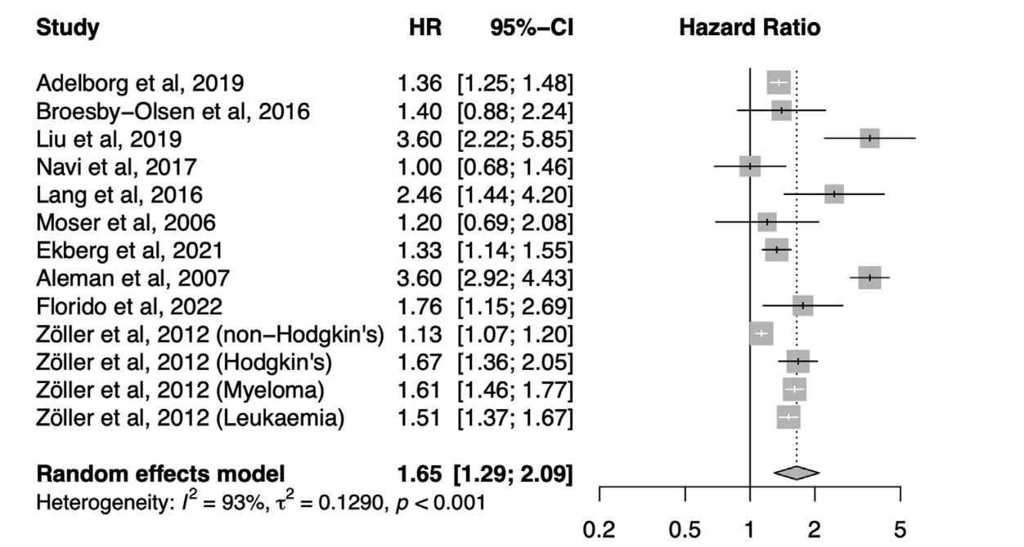
Posibilità di sviluppare infarto miocardico con storia di neoplasia ematologica (meta-analisi di 15 studi; 178,602 casi, 1,782,212 controlli)
Yong JH,
Am J Cardiol 2024

Slide 80
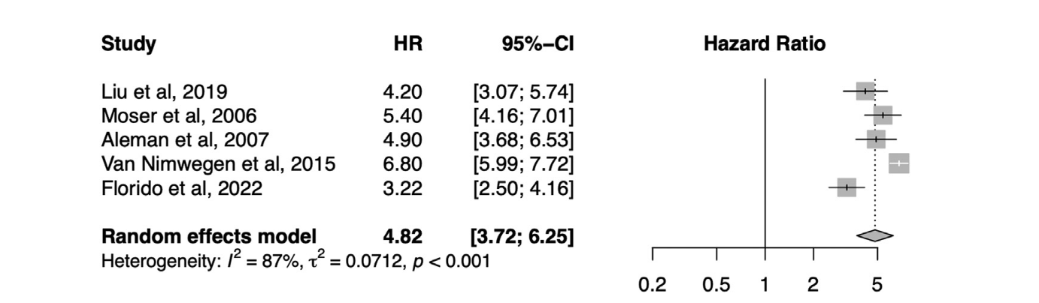
Posibilità di sviluppare scompenso cardiaco con storia di neoplasia ematologica (meta-analisi di 15 studi; 178,602 casi, 1,782,212 controlli)
Yong JH,
Am J Cardiol 2024

Slide 81
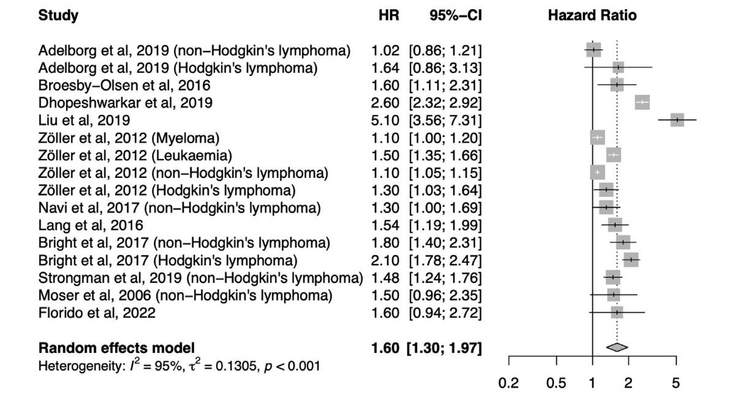
Posibilità di sviluppare ictus con storia di neoplasia ematologica (meta-analisi di 15 studi; 178,602 casi, 1,782,212 controlli)
Yong JH,
Am J Cardiol 2024

Slide 82
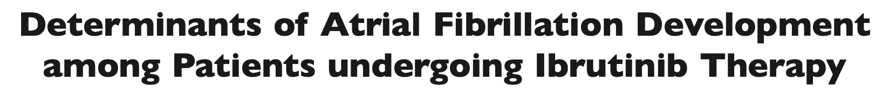
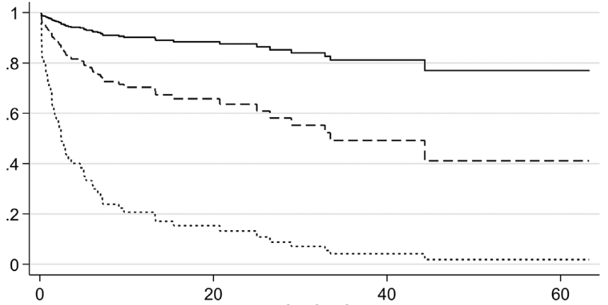
Incidenza di fibrillazione atriale in soggetti trattati con ibrutinib in base a ipertensione arteriosa e scompenso cardiaco (N=189; età: 72 anni; uomini: 65%; FA: 29%; tempo evento: 9 mesi; 2013-9)
Senza ipertensione o scompenso cardiaco
FA a 12 mesi: 9%
Reference
Pazienti senza
fibrillazione atriale
Solo ipertensione
FA a 12 mesi: 31%
HR= 2.9
Solo scompenso cardiaco
FA a 12 mesi: 71%
HR= 5.9
Tempo (mesi)
Onitilo AA,
Clin Med Res 2022

Slide 83


Andamento temporale nelle cause specifiche di mortalità CV nei pazienti con neoplasia ematologiche (CDC WONDER platform, USA; 1999-2020)
Tutte le neoplasie ematologiche
Altre CV
Scompenso c.
Ipertensione
M. Cerebrov.
Cardiopatia ischemica
Anno
Doolub G,
Expert Rev Cardiovasc Ther 2025

Slide 84


Stratificazione del rischio per grado e stadio dell’ipertensione (sinistra), e strategia generale di trattamento dei pazienti ipertesi (destra)
Kreutz R,
Eur J Intern Med 2024

Slide 85

Pazienti con valori controllati e non controllati di pressione arteriosa durante terapia (sinistra), e consapevolezza della presenza di valori elevati di pressione tra i non controllati (destra)
Del Pinto R,
High Blood Press Cardiovasc Prev 2022

Slide 86

Kreutz R,
Eur J Intern Med 2024

Slide 87


Efficacy of lipid-lowering medicines as LDL-C absolute value change from baseline (N=23/33 trials; All: Intervention - N=66330; Control – N=62361; Present: N=52731 – lipid outcomes)
Alirocumab
-48 mg/dL
Evolucumab
-41 mg/dL
Statin
-52 mg/dL
Ezetimibe
-33 mg/dL
-45 mg/dL
Ying H, Cardiovasc Drugs Ther 2021
Favours Intervention
Favours Control

Slide 88


Time to benefit for statins is estimated at 2.5 years
Jal-Ani A,
Drugs & Aging 2024

Slide 89



Valutazione del Rischio – Calcolo del punteggio individuale
Il calcolo del punteggio individuale:
fattori di rischio (FdR) misurati con metodi standard
utilizzabile su donne e uomini tra i 35 e i 69 anni
non precedenti eventi cardiovascolari
non valori estremi dei FdR: PA sistolica >200 o <90 mmHg, colesterolemia totale >320 o <130 mg/dl, HDL <20 o >100 mg/dl
Eseguire la valutazione:
ogni sei mesi se elevato rischio CV (>20%)
ogni anno per rischio da tenere sotto controllo con l'adozione di uno stile di vita sano (>3% e <20%)
ogni 5 anni per basso rischio CV (<3%)
https://www.cuore.iss.it/valutazione/calc-rischio

Slide 90


Variazioni di peso corporeo a 72 settimane, rispetto ai valori di base, con semaglutide e tirzepatide (SURMOUNT-5 Trial; N=751; età: 45 anni; donne: 64.7%)
Tirzepatide (GIP & GLP-1) e semaglutide (GLP-1) sono farmaci di nuova generazione con elevata efficacia nel trattamento dell’obesità.
Entrambe le terapie diminuiscono l’appetito e regolano i comportamenti correlati all’assunzione di cibo.
Differenze tra tirzepatide e semaglutide: 6.5%, p<0.001
-15.0 Kg
-22.8 Kg
Aronne LJ,
N Engl J Med 2025

Slide 91



Scompenso cardiaco e obesità
Powell-Wiley TM,
Circulation 2021

Slide 92


Cause e complicanze CV principali dell’obesità
Koskinas KC,
Eur Heart J 2024

Slide 93


Alimentazione
https://www.cuore.iss.it/prevenzione/alimentazione
https://www.cuore.iss.it/prevenzione/RischiSale

Slide 94






Effetti della sedentarietà sulla salute (sn), e la matrice SIT-ACT per il rischio di mortalità (dx)
Dunstan DW,
Nat Rev Cardiol 2021

Slide 95


Attività fisica e tempo trascorso seduti. In soggetti in pensione, le 16 ore di veglia, nonostante 30 minuti di attività fisica, sono occupate per il 90% (14.5 h) da attività sedentarie
In soggetti più giovani, nonostante uguale durata del tempo trascorso a sedere (13 h) o svolgendo esercizio fisico moderato-intenso (0.7 h), possono esserci sequenze diverse di attività fisica complessiva e di riposo seduti
Dunstan DW,
Nat Rev Cardiol 2021

Slide 96

Attività fisica
https://www.cuore.iss.it/prevenzione/attivita

Slide 97

Prevalence and number of US adults with adverse levels of CV health factors in 2020 and 2050, by age group (using the 2015 - March 2020 NHANES and 2015 to 2019 MEPS)
2020
2050
2020
2050
2020
2050
2020
2050
2020
2050
2020
2050
76
81
83
86
2020
2050
2020
2050
31
40
30
38
69
64
62
45
54
35
32
33
Joynt Maddox KE, Circulation 2024

Slide 98

Prevalence and number of US adults with cardiovascular disease and stroke in 2020 and 2050, by age group (using the 2015 - March 2020 NHANES and 2015 to 2019 MEPS)
2020
2050
2020
2050
37
37
2020
2050
2020
2050
25
27
Joynt Maddox KE, Circulation 2024

Slide 99
Fattori correlati alla prognosi CV in pazienti con neoplasie ematologiche (rosso/verde: fattori sfavorenti e protettivi)
Suscettibilità dei pazienti
Ischemia miocardica da alchilanti
Obesità
Iperglicemia
Dislipidemia
Antracicline e scompenso cardiaco
Dieta
Strategie preventive
Stile di vita e attività fisica
Fattori di rischio
Prognosi CV
Ipertensione
Ins. renale
Endotelio
Cure supporto
Aterosclerosi
TKI
«Safety surveillance» della terapia
Scompenso cardiaco
Metabolismo
Cura personalizzata
«Targeted Therapy» Immunoterapia
Doolub G,
Expert Rev Cardiovasc Ther 2025
Screening CV basale

Slide 100


Strategie per un’aderenza a lungo termine ad uno stile di vita sano
mHealth: mobile device-based healthcare
PROMs: patient-reported outcome measures
Vrints C,
Eur Heart J 2024

Slide 101

Cause di mortalità CV nei pazienti senza neoplasia, con tutte I tipi di neoplasia e con neoplasia ematologica (CDC WONDER platform, USA; 1999-2020)
659,637
18,783,779
88,146
35,058
34,096
18,992
Cardiopatia ischemica
54.5%
48.5%
53.4%
M. Cerebrov.
14.1%
17.0%
10.7%
Ipertensione
8.0%
8.0%
8.1%
Scompenso c.
5.6%
7.6%
7.6%
Altre CV
17.9%
19.0%
20.2%
Doolub G,
Expert Rev Cardiovasc Ther 2025

Slide 102

Relazione tra obesità e aritmie ventricolari e sopraventricolari
Powell-Wiley TM,
Circulation 2021

Slide 103
Buona ’’Giornata’’ a tutti voi !

Slide 104

“La qualità di vita:
un obiettivo primario”
Undicesima Giornata Fiorentina
dedicata ai pazienti con
malattie mieloproliferative
croniche
Sabato 17 maggio 2025
Giovanni Caocci
Ematologia e CTMO, Ospedale Businco
ARNAS Brotzu Cagliari
Università di Cagliari

Slide 105
Qualità della vita legata allo stato di salute
La Qualità della Vita è la percezione che gli individui hanno della loro vita nel contesto della cultura e del sistema dei valori in cui si vive; essa è in relazione a scopi, attese e preoccupazioni.
La Qualità della Vita legata allo stato di Salute si riferisce a tale percezione rispetto a una condizione patologica.
E’ un concetto multidimensionale sul quale interferiscono salute fisica, stato psicologico, relazioni sociali e rapporti con l’ambiente
Bowling, 1997

Slide 106

SFERA SOCIALE
SFERA AMBIENTALE
SFERA BIOLOGICA
SFERA PSICOLOGICA
Sir Luke Fildes: The doctor, 1887. Tate Gallery, London

Slide 107

Le 3 «sorelle»….
Trombocitemia essenziale
Policitemia Vera
Mielofibrosi

Slide 108

Le SMC sono state descritte come un “Modello di infiammazione dell’organismo umano»
L’infiammazione cronica ha un impatto sui sintomi, fatica e qualità della vita

Slide 109

Qualità della vita nelle patologie mieloproliferative: un nuovo obiettivo di trattamento?

Slide 110
La vita per i pazienti con mielofibrosi: impatto fisico, emotivo e finanziario della malattia, analizzato con la medicina narrativa—Risultati dello studio italiano «Ritorno alla vita»
PAURA
53%
SOLLIEVO
11%
Ho pensato… | Pazienti n. 152 (%)
Alla fine… | 47
Ad affrontare la malattia | 27
Alla mia famiglia | 6
A come la mia vita sarebbe cambiata… | 18
STRESS
23%
RABBIA
6%
RASSEGNAZIONE
7%
Palandri et al. QoL Res, 2018

Slide 111
Chi giudica la QoL
Nel rispetto della sua autonomia è ampiamente accettato che debba essere il paziente stesso a valutare la propria QoL
Esistono casi in cui è necessaria una compilazione assistita

Slide 112
Quando valutare la QoL
Per una valutazione della QoL il periodo di riferimento di una settimana appare appropriato;
E’ sempre necessario effettuare una rilevazione basale pre-trattamento (consente di annullare una grossa parte della variabilità dovuta alla terapia)

Slide 113
Come valutare la QoL
Il modello di raccolta più diffuso è il questionario di autosomministrazione (standardizzazione dei punteggi, validazione del contenuto, attendibilità, ridotto impiego di tempo)
Possibile anche l’intervista semi-strutturata (diretta, telefonica, postale, web) e il diario

Slide 114
Le informazioni sulla QoL
Possono essere usate per capire meglio la situazione del paziente (spesso scarsità di tempo lo impedisce)
Possono essere integrate alle scale dei sintomi utilizzate dai medici (indicazione della Organizzazione Mondiale della Sanità)
Possono essere usate per misurare la tossicità di un farmaco o per favorirne l’approvazione da parte degli enti regolatori

Slide 115
Mielofibrosi
Qualita della vita ridotta
Rinuncia ad attività programmate
Qualita della vita ridotta
Prendere malattia
Policitemia
Qualita della vita ridotta
813 PAZIENTI
Rinuncia ad attività programmate
Prendere malattia
Trombocitemia
Qualita della vita ridotta
Rinuncia ad attività programmate
Prendere malattia
Mesa et al. BMC Cancer, 2016

Slide 116

Impatto delle SMC sulla carriera lavorativa
Qualsiasi cambiamento di lavoro
Perdita del lavoro
Riduzione per invalidità
Riduzione in ore
Ritiro precoce
Da full time a part time
Stipendio inferiore
Yu et al. BMC cancer 2018

Slide 117




Importanza dei sintomi per i pazienti con SMC e i loro medici
Byun JM et al. Korean J Intern Med. 2022;37(2):444-454.

Slide 118


Obiettivi di trattamento per i pazienti e i loro medici
Byun JM et al. Korean J Intern Med. 2022;37(2):444-454 L

Slide 119



Non c’è abbastanza tempo per discutere dei sintomi
Fortemente
in accordo
In accordo
In disaccordo
Fortemente
in disaccordo
Reproduced from Mesa et al. BMC Cancer. 2016;16:167. Byun JM et al. Korean J Intern Med. 2022;37(2):444-454.

Slide 120

Strumenti di rilevamento della QoL/Sintomi
EORTC QLQ-C30; SF36; QoL-FA12
the Myeloproliferative Neoplasm Symptom Assessment Form (MPN-SAF); MPN-10
the Pruritus Symptom Impact Scale (PSIS)
the Control Preference Scale

Slide 121
I sintomi MPN-SAFTSS sono definiti: “moderati” se sono compresi tra 4 to 6 e “severi” se > 7 of 10

Slide 122
I sintomi MPN-SAFTSS sono definiti: “moderati” se sono compresi tra 4 to 6 e “severi” se > 7 of 10

Slide 123



From: Ruxolitinib: The First FDA Approved Therapy for the Treatment of Myelofibrosis
Clin Cancer Res. 2012;18(11):3008-3014. doi:10.1158/1078-0432.CCR-11-3145
COMFORT-I
COMFORT-II
Date of Download: 4/26/2024
Copyright © 2024 American Association for Cancer Research. All rights reserved.
Notes:
Figure Legend:
The constitutive activity of the JAK-STAT signaling pathway, present within the hematopoietic stem cells of patients with myelofibrosis, is irrespective of JAK2 mutational status and was thought to underlie the many pathologic, hematologic, and clinical features of this disease. Interruption of this pathway with ruxolitinib, a potent JAK1/2 small molecular tyrosine kinase inhibitor, abrogates JAK1 and JAK2 signaling, resulting in downregulation of STAT3/5 phosphorylation as well as other downstream mediators of transcription. The well documented improvements in splenomegaly, constitutional symptoms, and other MF-related symptoms in the COMFORT-1 and -2 studies with ruxolitinib treatment appear to be mediated by its anti-JAK activity. However, meaningful changes in bone marrow histopathology or marrow fibrosis, improvement in anemia and thrombocytopenia, and elimination of cytogenetic or molecular abnormalities or substantial reduction in JAK2V617F allele burden have not been seen.

Slide 124

2023
based on data from the Phase III MOMENTUM trial, which showed significant treatment response in terms of constitutional symptoms, splenic response and transfusion independence, as compared with the synthetic steroid danazol. GSK supplemented these data with results from the adult subpopulation of the Phase III SIMPLIFY-1

Slide 125




Carico sintomatologico in pz con policitemia trattati con Ruxo vs BAT
Vanucchi et al,NEJM, 2015, 372:426-35. Curto-Garcia N et al. HemaSphere. 2019;3 (S1):740.

Slide 126


Slide 127


PROTOCOLLO PROPHECY:
registro osservazionale di qualità della vita in pazienti italiani con SMC
Patient-Reported Outcomes in PHiladelphia-nEgative Cytogenetic mYeloproliferative neoplasms (PROPHECY).
A GIMEMA observational registry for Italian MPN patients
Numero di centri aderenti=44

Slide 128


quando
dove
come

Slide 129
Obiettivo primario
confrontare HRQoL dei pazienti con SMC con i loro coetanei nella popolazione generale
Obiettivi secondari
stabilire dati di riferimento nazionali sulla HRQoL e sui sintomi basali da utilizzare come parametri di riferimento per i confronti in futuri studi clinici e studi internazionali
indagare il valore prognostico dell'affaticamento auto-riferito dai pazienti al basale per la sopravvivenza globale nei pazienti con PMF
indagare il valore prognostico della HRQoL e dei sintomi riferiti dai pazienti
indagare la relazione tra prurito e HRQoL nella PV
Elaborare un indice prognostico basato sul paziente
Valutare le preferenze di medici e pazienti per il coinvolgimento nel processo decisionale terapeutico nei diversi gruppi di rischio ed esaminare le relazioni tra le preferenze di coinvolgimento e le caratteristiche dei pazienti
Indagare la soddisfazione per l'assistenza riportata dai pazienti con MPN e la sua relazione con altri esiti di HRQoL

Slide 130





Ospedale Oncologico
Armando Businco
ARNAS Brotzu
SC Ematologia e CTMO
Direttore Prof. Giovanni Caocci
Ambulatorio Mieloproliferative
e Malattie Rare
Dr.ssa Daniela Mantovani
Prof.ssa Olga Mulas
Dr.ssa Gabriella Corrias
Dr. Alessandro Costa
Tutti gli specializzandi
quality of life

Slide 131
Buona ’’Giornata’’ a tutti voi !

Slide 132
SIMPOSIO DELLE ASSOCIAZIONI

Slide 133
AIL
Giampiero Garuti

Slide 134
AIPAMM

Slide 135
ASIMAS
Patrizia Marcis

Slide 136
Vivere con una malattia rara:
qualità della vita, cura e l’impegno dell’associazione pazienti

Slide 137
Oltre i sintomi

Slide 138
Ringraziamenti
Costruire insieme un sistema che non lasci indietro nessuno, non dovrebbe essere solo uno slogn ben riuscito

Slide 139
Grazie a tutti per l’attenzione
e grazie al Team medico del
Prof Vannucchi del dott Mannelli
per avermi dato la possibilità di presentare i nostri malati,
la nostra associazione ad una platea così prestigiosa

